Slide 1
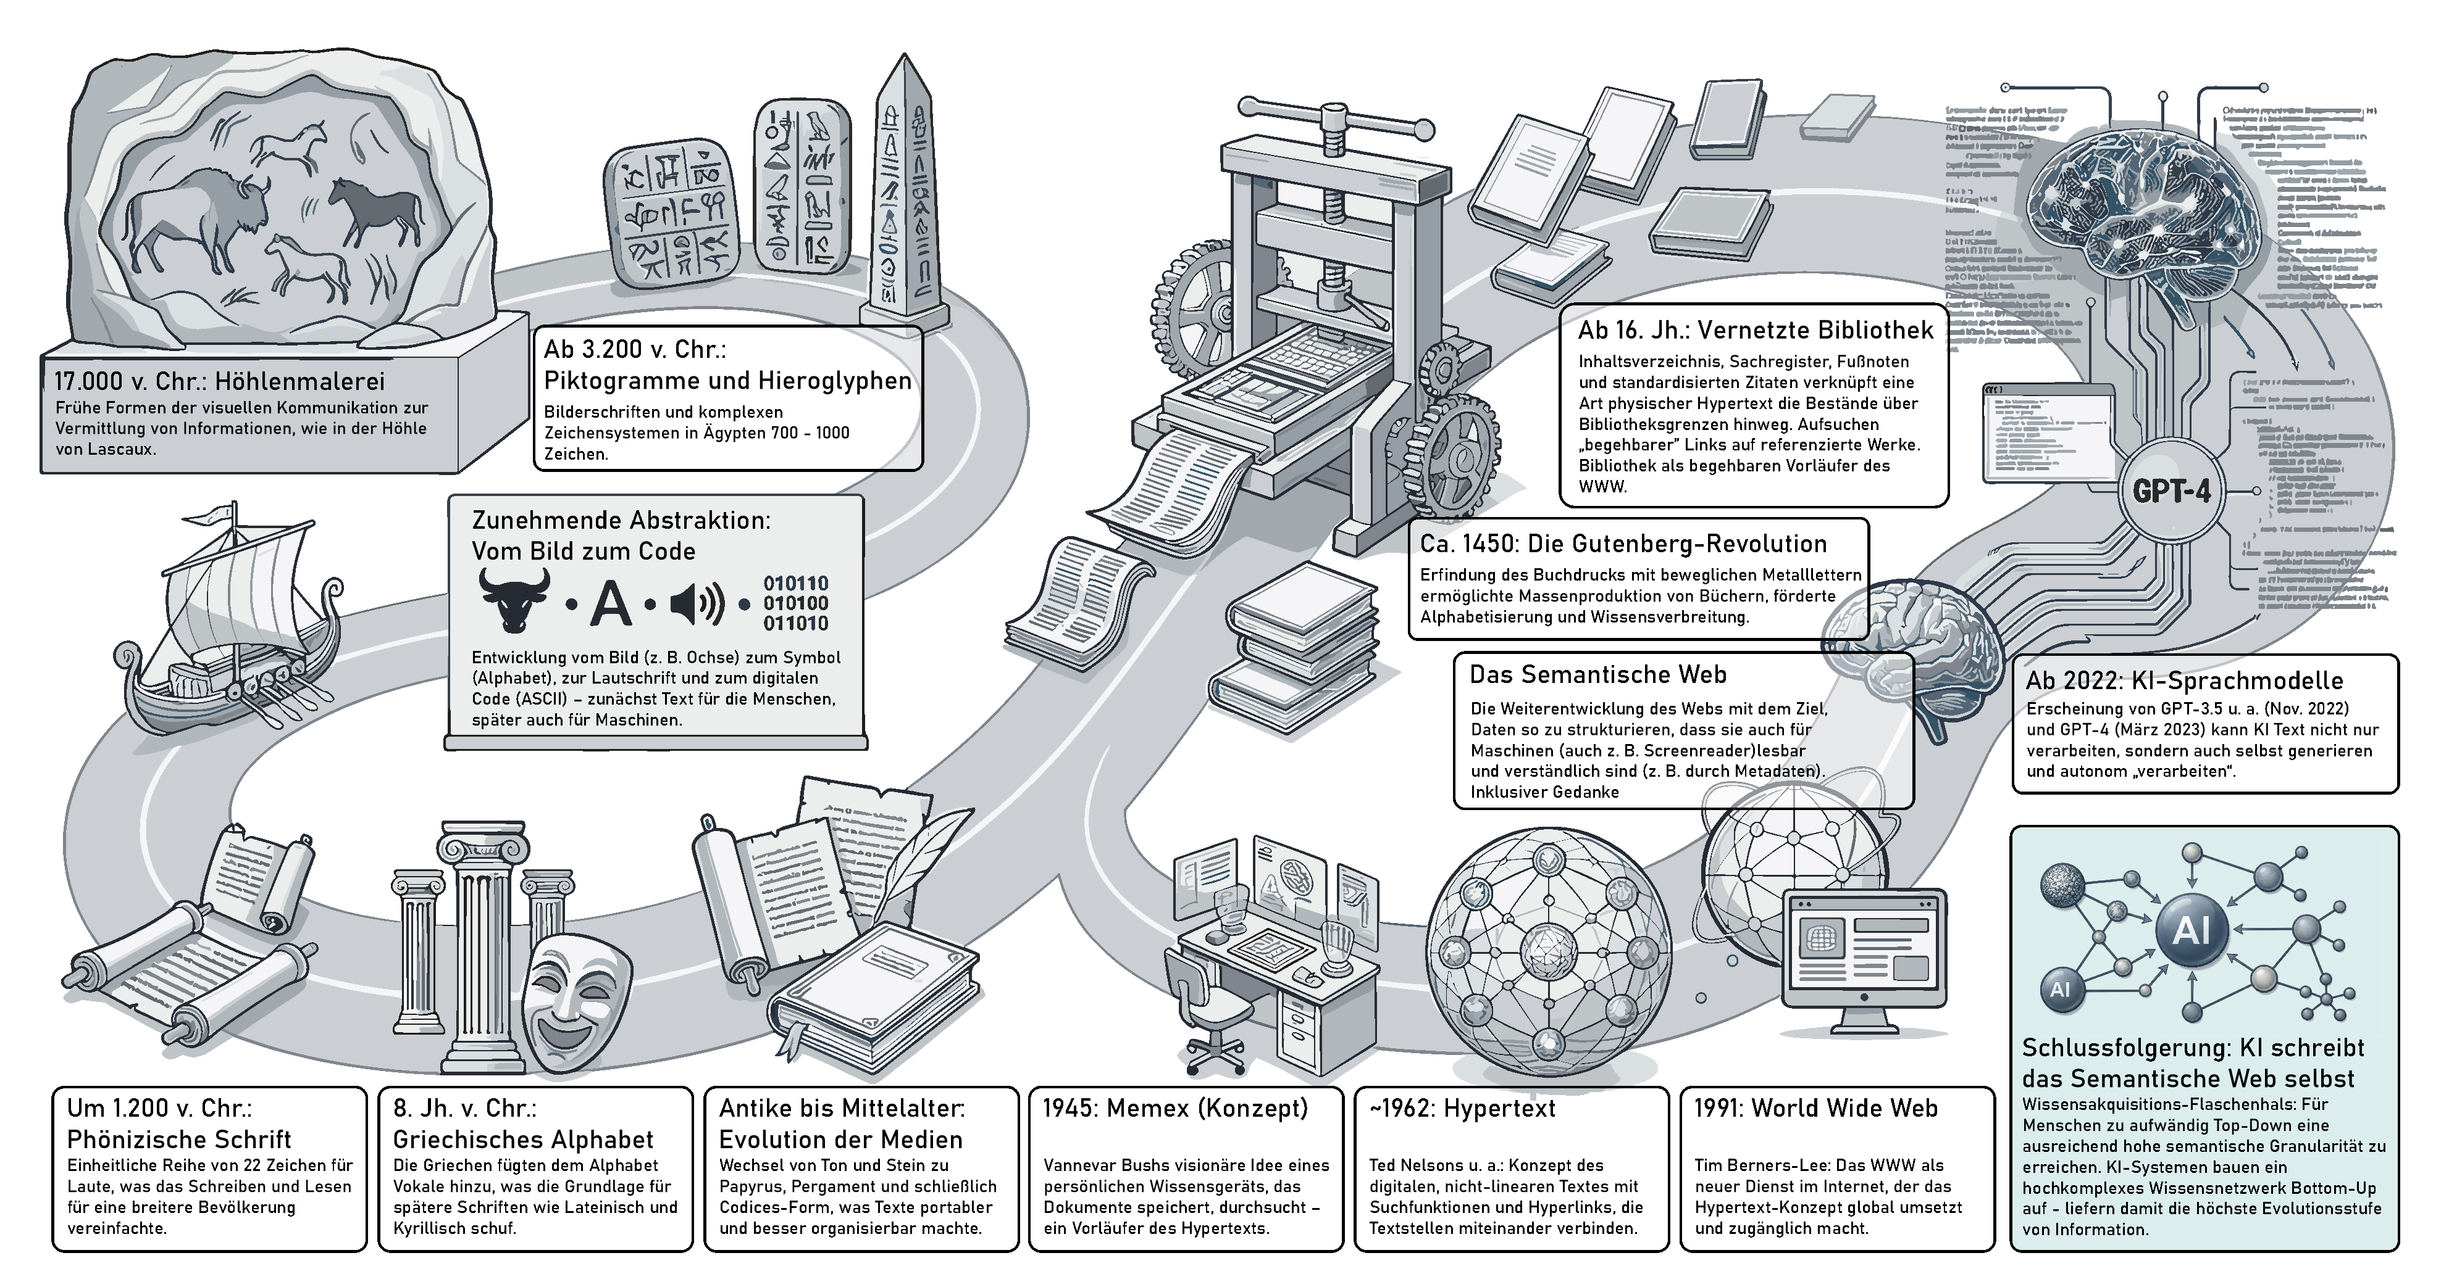
Die Antwort ist nicht nur 42
Drei Lesarten generativer KI als Stufe der Schriftkultur – Öffentliches Gut oder Mietservice? Befunde aus der PH Vorarlberg
Thomas Schroffenegger, MSc, MAS, BEd
Pädagogische Hochschule Vorarlberg
SAP Academic Community
Conference DACH 2026
Würth Haus Rorschach
07.09.2026
Bild: Thomas Schroffenegger und Notebook.lm

Slide 2

November 2022 · SAP ACC DACH 2026
Vom Schock zur Frage „Europe's path to success?"
ChatGPT erreicht in zwei Monaten 100 Millionen Nutzer*innen – generative KI wird Alltagsinfrastruktur
EU AI Act 2024, UNESCO AI Competency Framework 2024, KMK 2024, PH-Curricula 2025
2026: Agentische Systeme, Claude Code … jetzt stehen ganze Berufsbilder zur Disposition
Knapp vier Jahre später ist nicht mehr die Frage ob, sondern wie wir KI verantworten
Standortbestimmung als Basis für weitere Navigation:
Was ist ein LLM überhaupt?
… und was ergibt sich
aus dieser Erkenntnis?

Slide 3
KI ist die letzte Evolutionsstufe eines “Informationsystems”
These - Standortbestimmung
Posterthese · Standortbestimmung
KI ist die letzte Evolutionsstufe eines “Informationsystems”
Bild: Thomas Schroffenegger und Notebook.lm

Slide 4
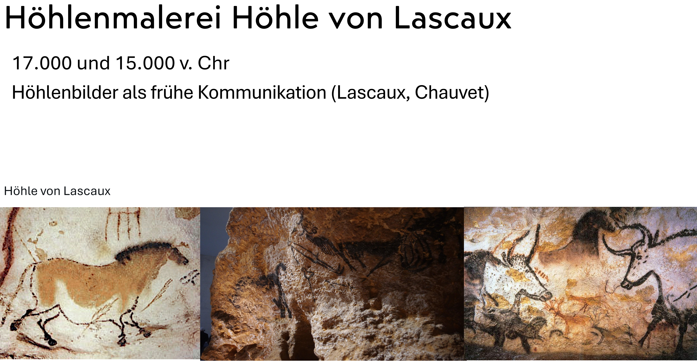
KI ist die letzte Evolutionsstufe eines “Informationsystems”
These - Standortbestimmung
Posterthese · Standortbestimmung
KI ist die letzte Evolutionsstufe eines “Informationsystems”
Bild: Thomas Schroffenegger und Notebook.lm

Slide 5
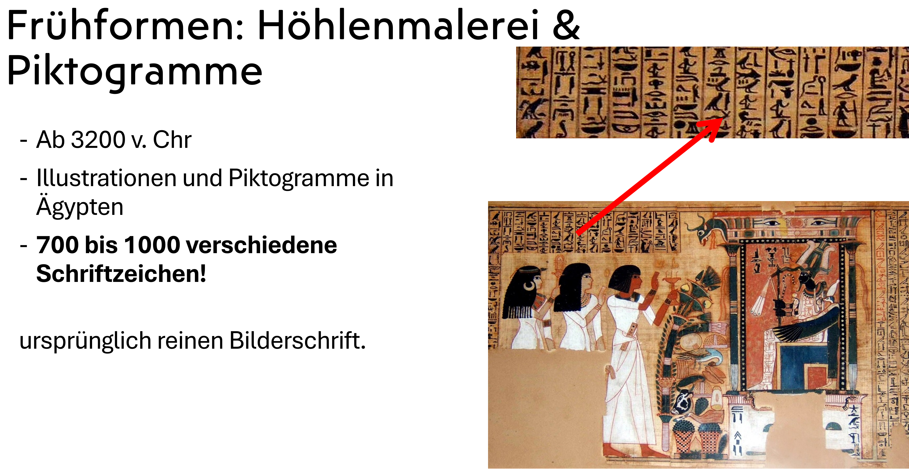
KI ist die letzte Evolutionsstufe eines “Informationsystems”
These - Standortbestimmung
Posterthese · Standortbestimmung
KI ist die letzte Evolutionsstufe eines “Informationsystems”
Bild: Thomas Schroffenegger und Notebook.lm

Slide 6
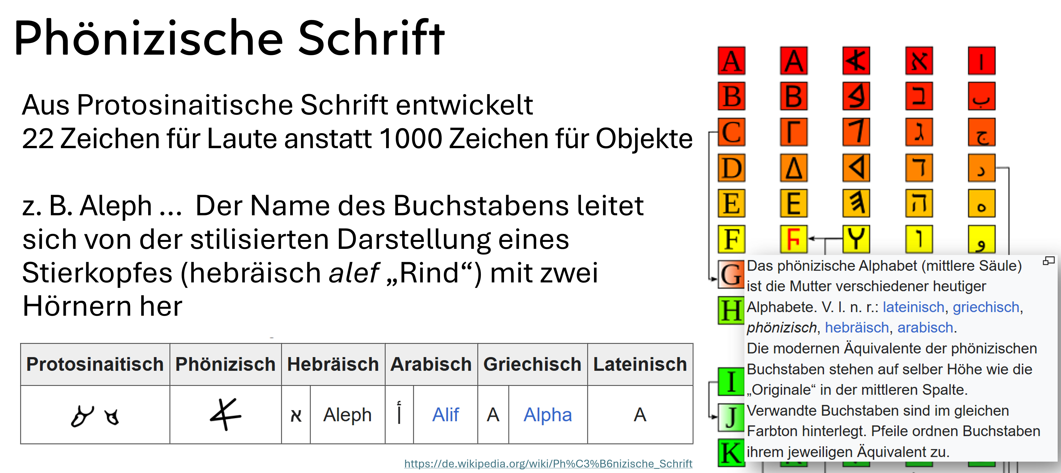
KI ist die letzte Evolutionsstufe eines “Informationsystems”
These - Standortbestimmung
Posterthese · Standortbestimmung
KI ist die letzte Evolutionsstufe eines “Informationsystems”
Bild: Thomas Schroffenegger und Notebook.lm

Slide 7
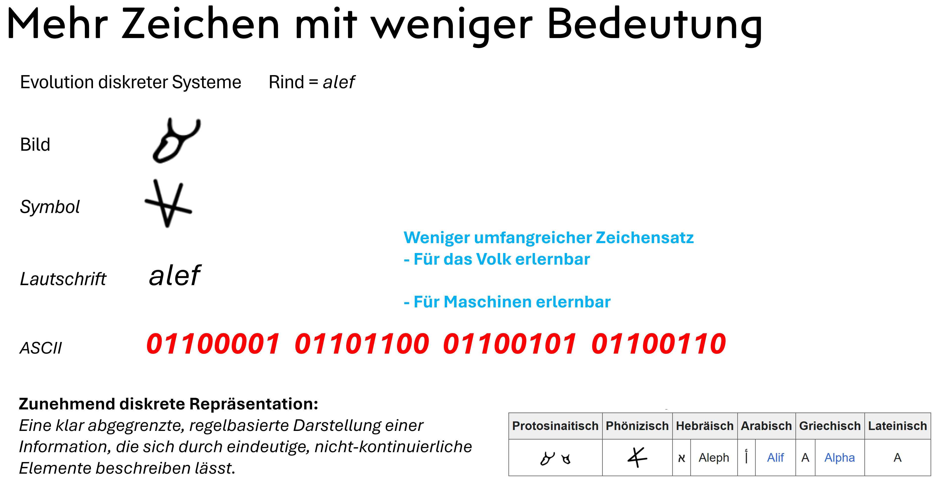
KI ist die letzte Evolutionsstufe eines “Informationsystems”
These - Standortbestimmung
Posterthese · Standortbestimmung
KI ist die letzte Evolutionsstufe eines “Informationsystems”
Bild: Thomas Schroffenegger und Notebook.lm

Slide 8
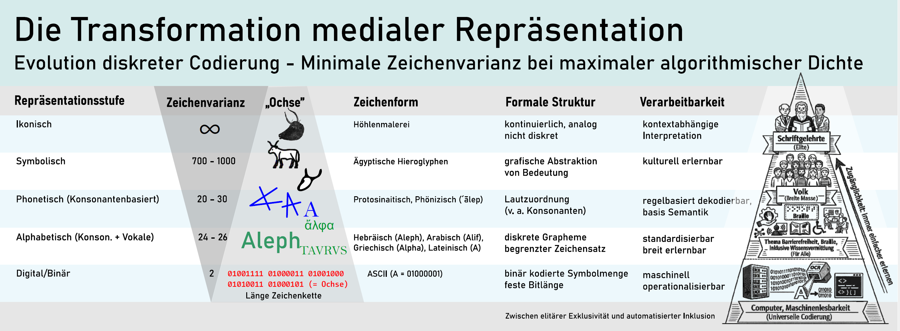
These · Standortbestimmung- die nächste Stufe der Schriftkultur - Informationssystem
KI ist kein Bruch – KI ist die nächste Stufe – Dimension 1: Kodierung
Bild: Thomas Schroffenegger und Notebook.lm
Notes:
Hölenmalere

Slide 9
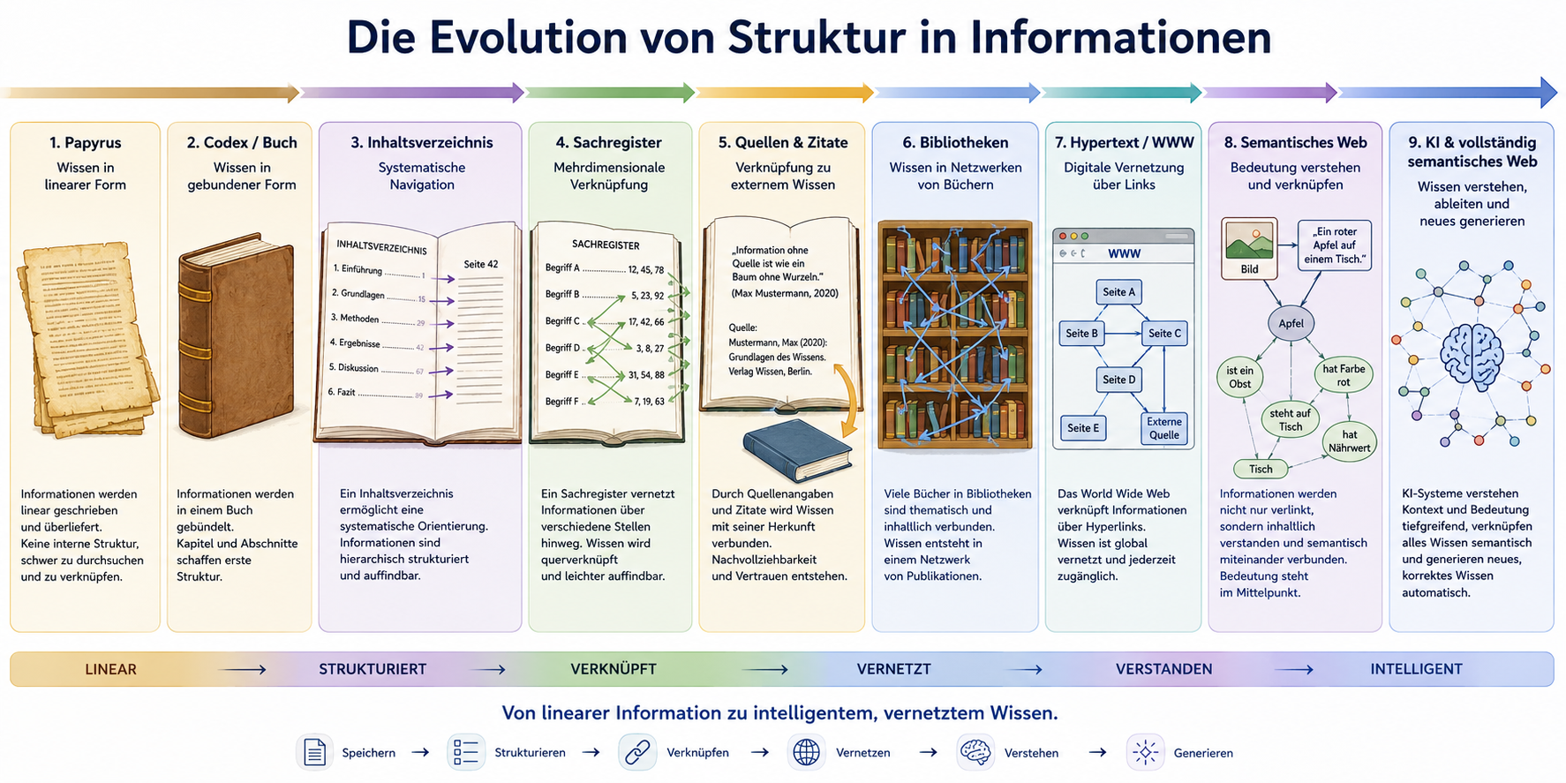
These · Standortbestimmung
KI ist kein Bruch – KI ist die nächste Stufe – Dimension 2: Strukturierung
?
Bild: Thomas Schroffenegger und ChatGPT

Slide 10
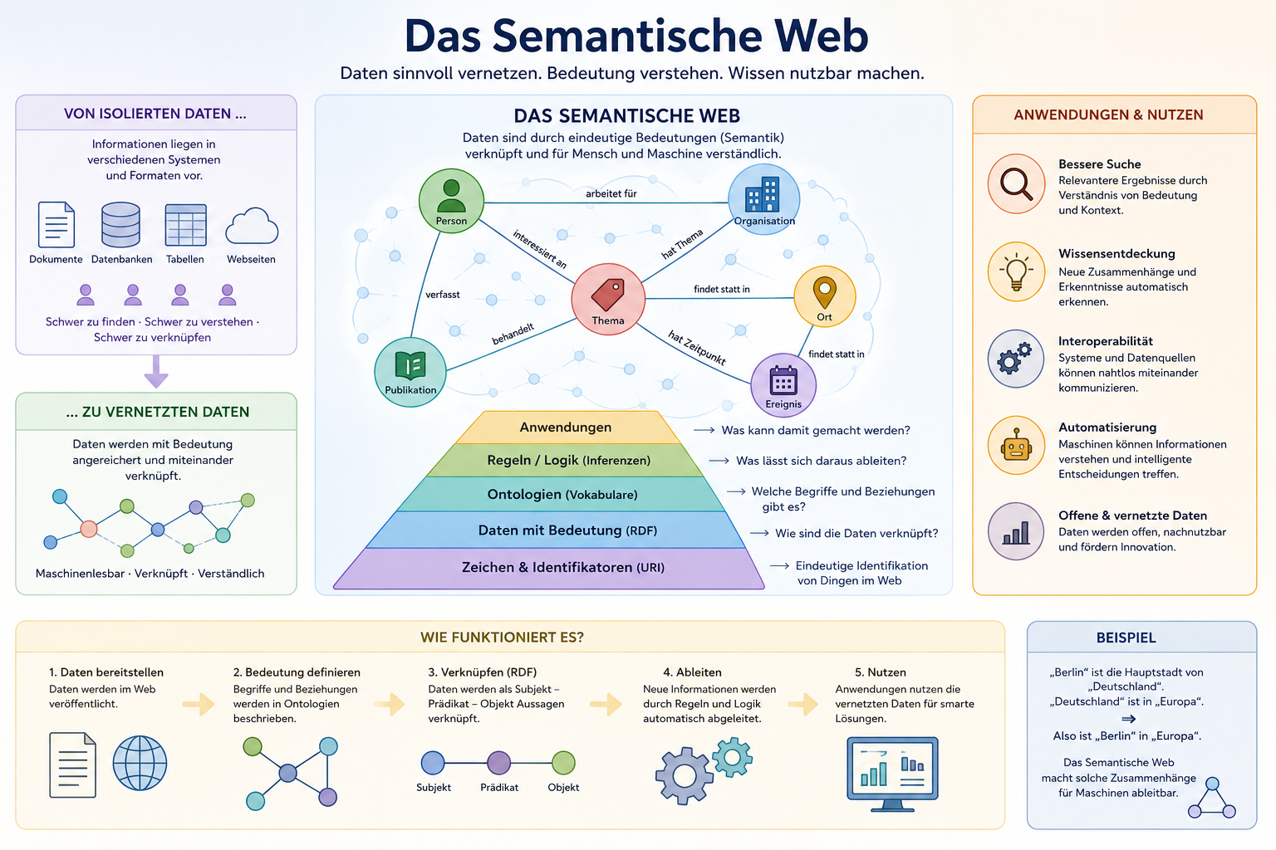
Hier stehen wir also!
Semantic Web = Universalbibliothek mit automatisierten Hyperlinks
Wenn das gesamte vernetzte
Wissen verfügbar ist und
Schlussfolgerungen entlang
aller Verknüpfungen gezogen
werden können, wie viel von
dem, was wir Kreativität nennen,
ist nur das Aufheben notwendiger
Schlüsse aus dem Netz?
Die Informationsgesellschaft hat
ihr Leitmedium gefunden.
Hier stehen wir – was nun?
Bild: Thomas Schroffenegger und ChatGPT

Slide 11
KI ist die letzte Evolutionsstufe eines “Informationsystems”
These - Standortbestimmung
Posterthese · Standortbestimmung
KI ist die letzte Evolutionsstufe eines “Informationsystems”
Bild: Thomas Schroffenegger und Notebook.lm

Slide 12
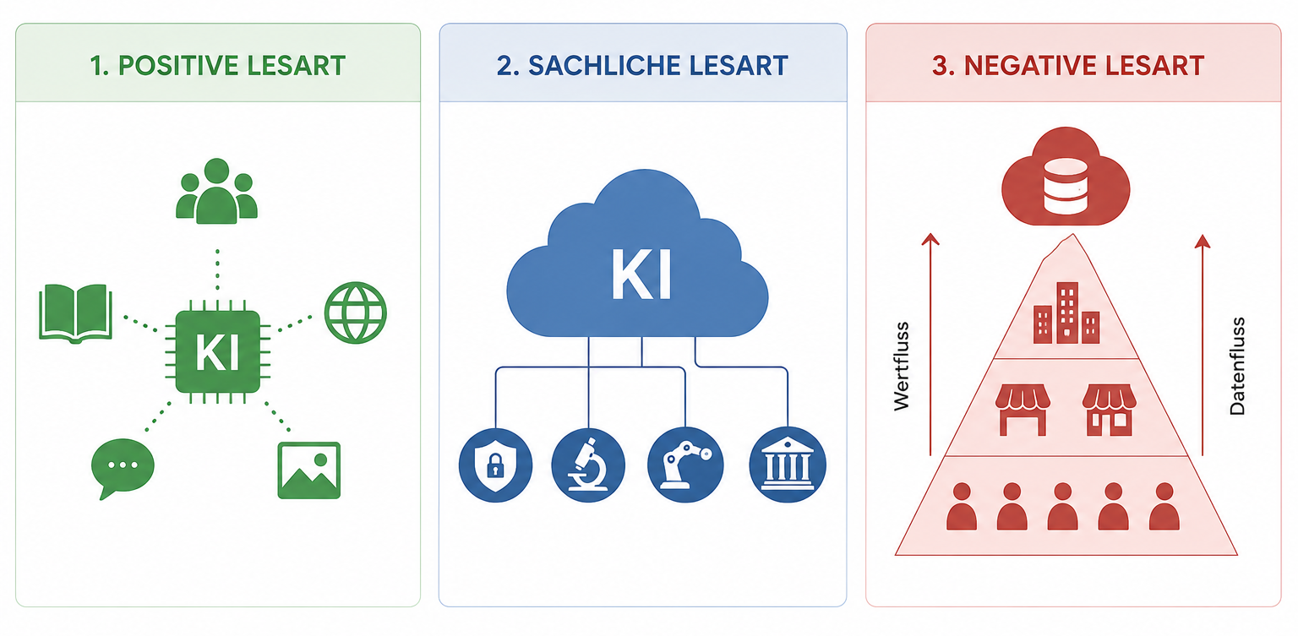
Aufbau des Vortrags
Drei Lesarten – ein Phänomen
Positive Lesart – KI als Inklusionsinstrument durch Maschinenlesbarkeit
Sachliche Lesart – ONE APP TO RULE THEM ALL
Negative Lesart – Plattform-Akkumulation: was wir hier „Lieferantisierung" nennen
Empirie – 101 angehende Lehrer*innen der PHV: Nutzung, Bezahlung, Erwartungen
Antwortmodell – vom Befund zur Bereitstellung: UCC-Präzedenz und KI-Labor

Slide 13
Lesart 1 – positiv
Inklusion durch Maschinenlesbarkeit
Habermas (1992): Öffentlichkeit braucht zugängliche Kommunikation
Bisher: Reduktion – Leichte Sprache, Brailleschrift, normativ fixierte Vereinfachung
Jetzt: Transformation – kontextsensitive Übersetzung, Sprachsynthese, multimodale Darstellung, Sprache als Funktion – dynamisch
Fu, Hadid & Damer (2025): generative KI in assistiven Technologien
Bild: Thomas Schroffenegger und ChatGPT

Slide 14
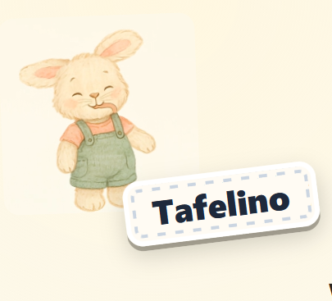
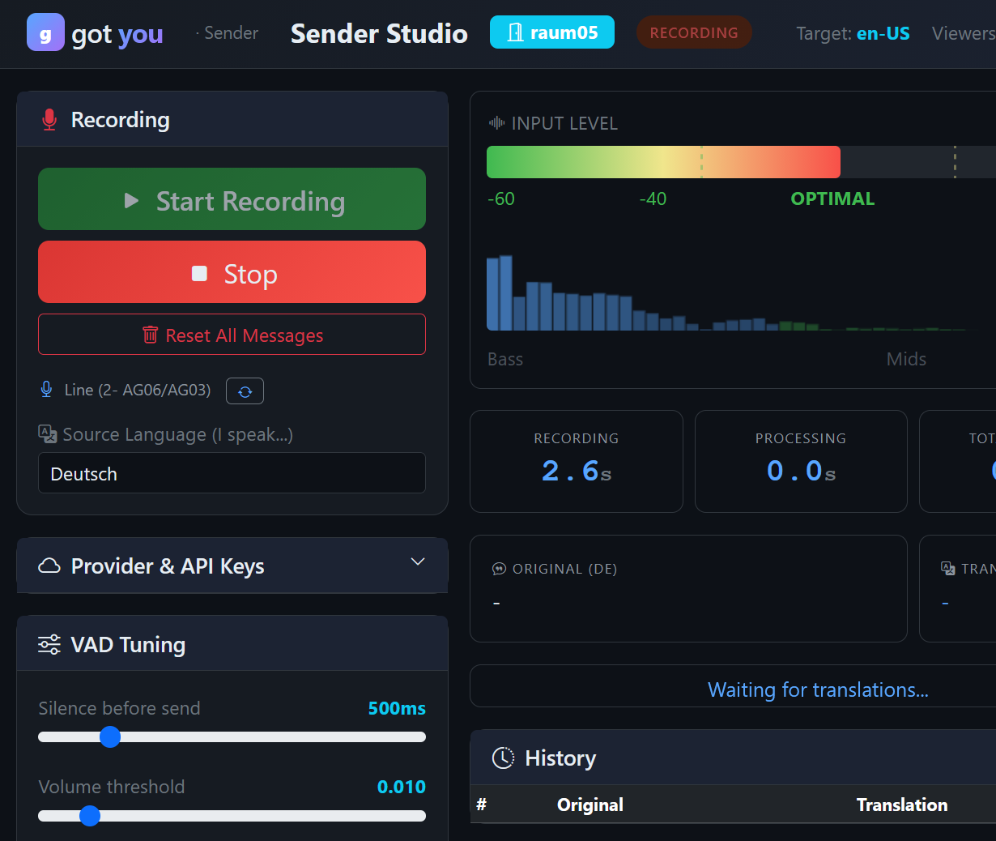
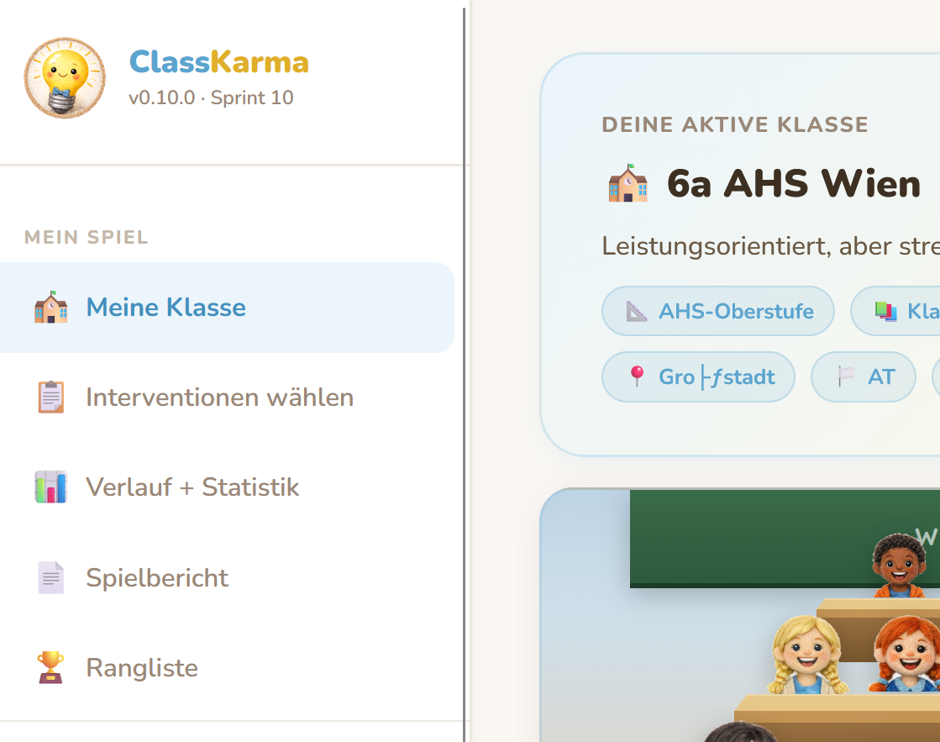

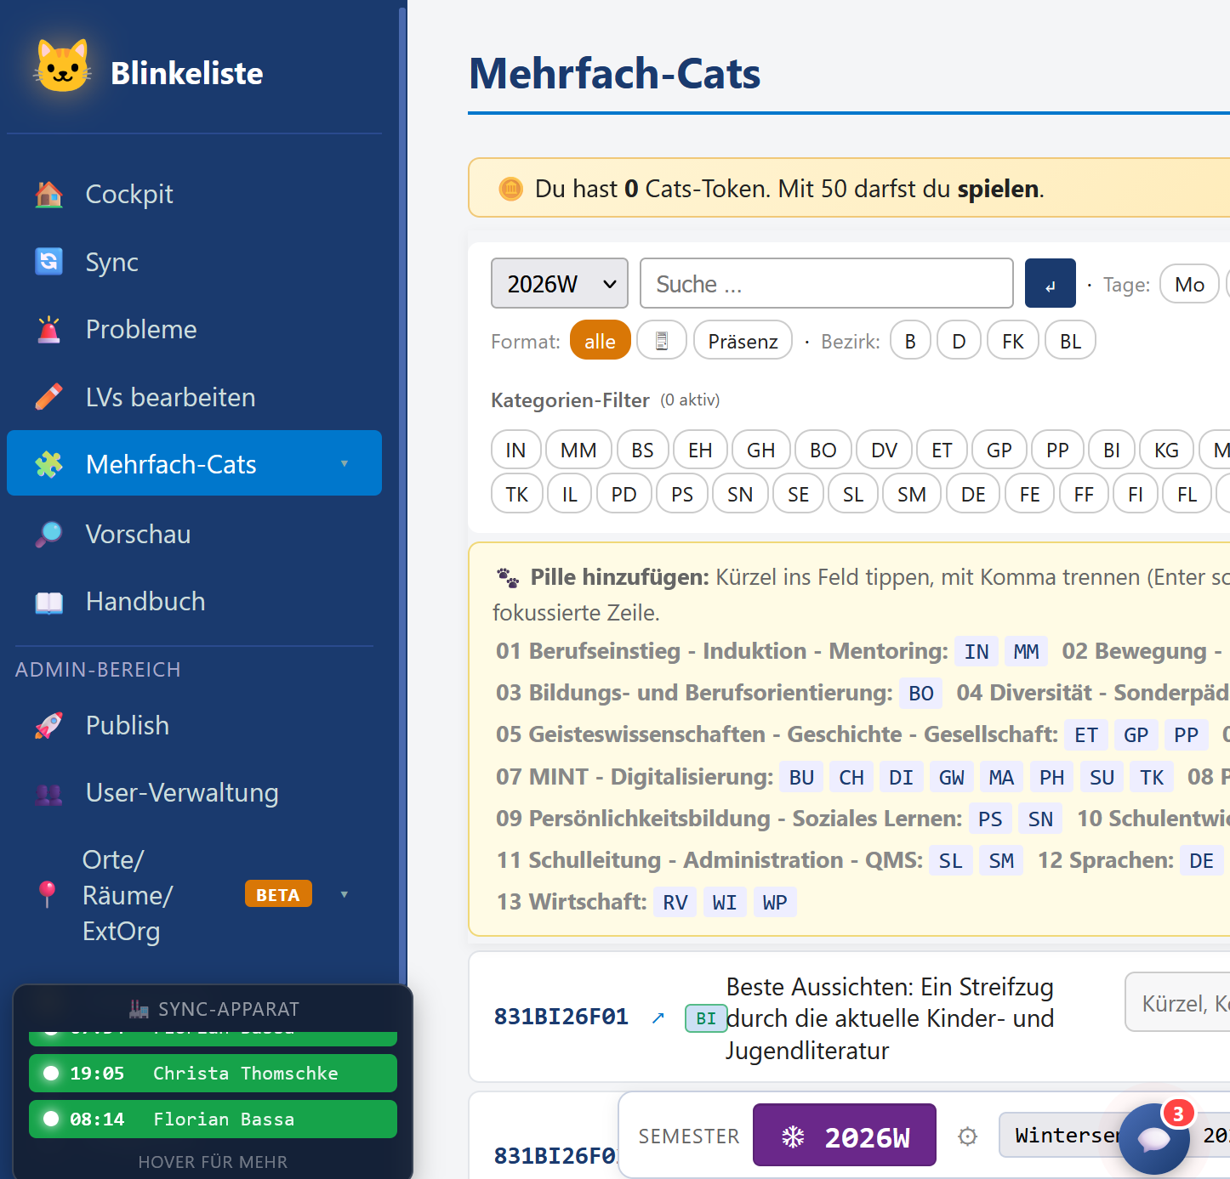
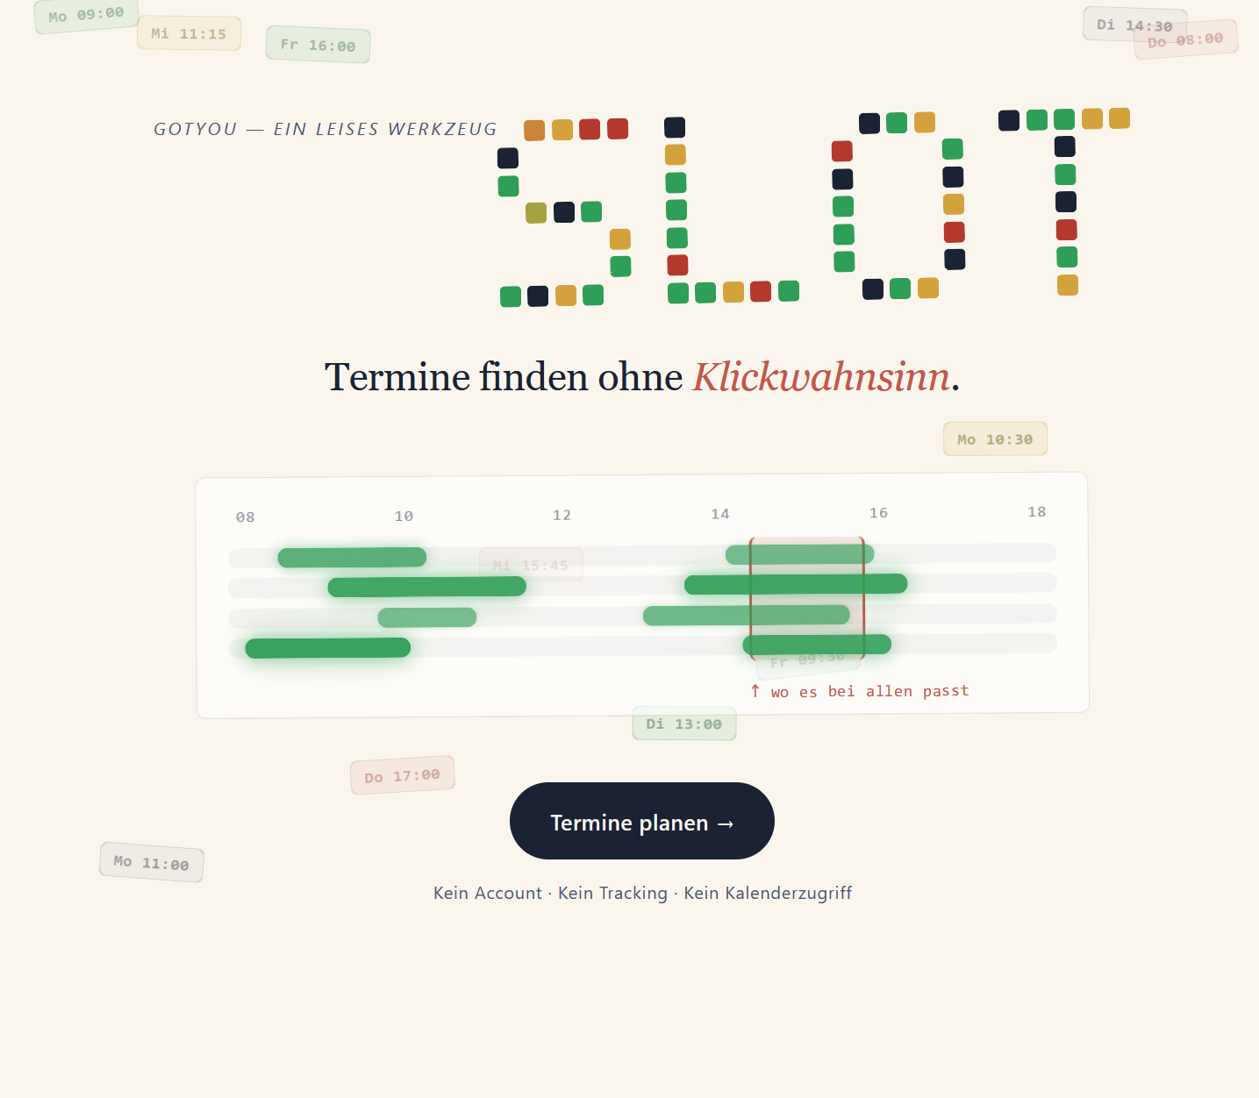

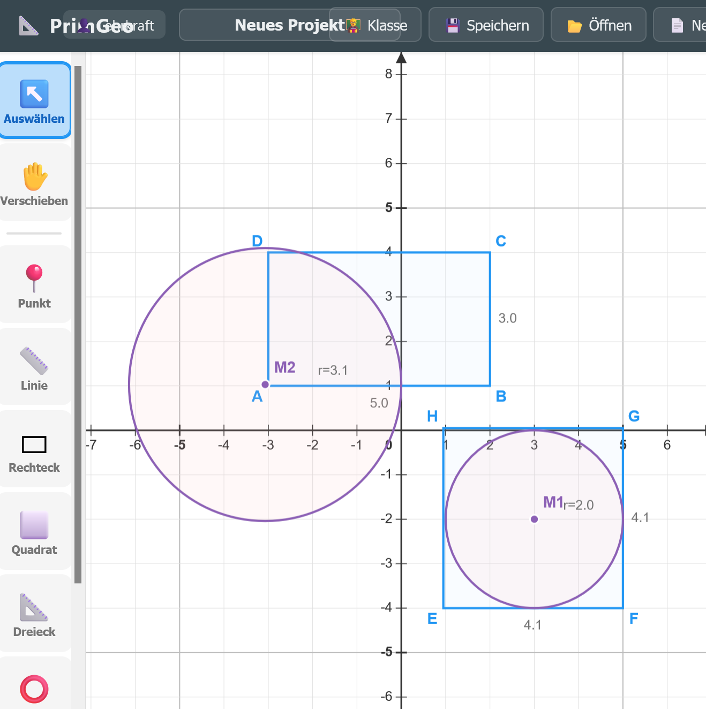
Lesart 2 – sachlich
ONE APP TO RULE THEM ALL – drei Differenzierungen, keine hebt die These auf
Edge-Modelle – Latenz, Offline, Datenschutz (Apple Intelligence): Ko-Existenz, kein Gegenmodell
Fachwissenschaftliche Tiefe – AlphaFold & Co.: agentische KI zieht sie in den Generalisten („vibe-coding“)
Politisch gestaltete Souveränität – Apertus, OpenGPT-X, Mistral: die Frage wird „wessen Generalist?“
tafelino.at, geograsim.at, slot.gotyou.at, geometrie.org, classkarma.at, gotyou.at, typecat für typewriter.ch, sporteln.at, matholino.at, schroffenegger.at …
Die One-App-These ist keine These mehr, sondern Tatsache: Übersetzung, Zusammenfassung, Recherche, Code, Bild – ein einziges Modell an der Stelle der vormals eigenständigen Bürosoftware.
Interaktive Tafel Live Übersetzung Klassen Simulator Geographie
LV Cross-Media Pub Terminplaner Geometrie Plattform Geometriesoftware Prim
www.tafelino.at gotyou.at classcarma.at geograsim.at internPHV slot.gotyou.at geometry.at geometry.at/primgeo T. Schroffenegger (2026)

Slide 15
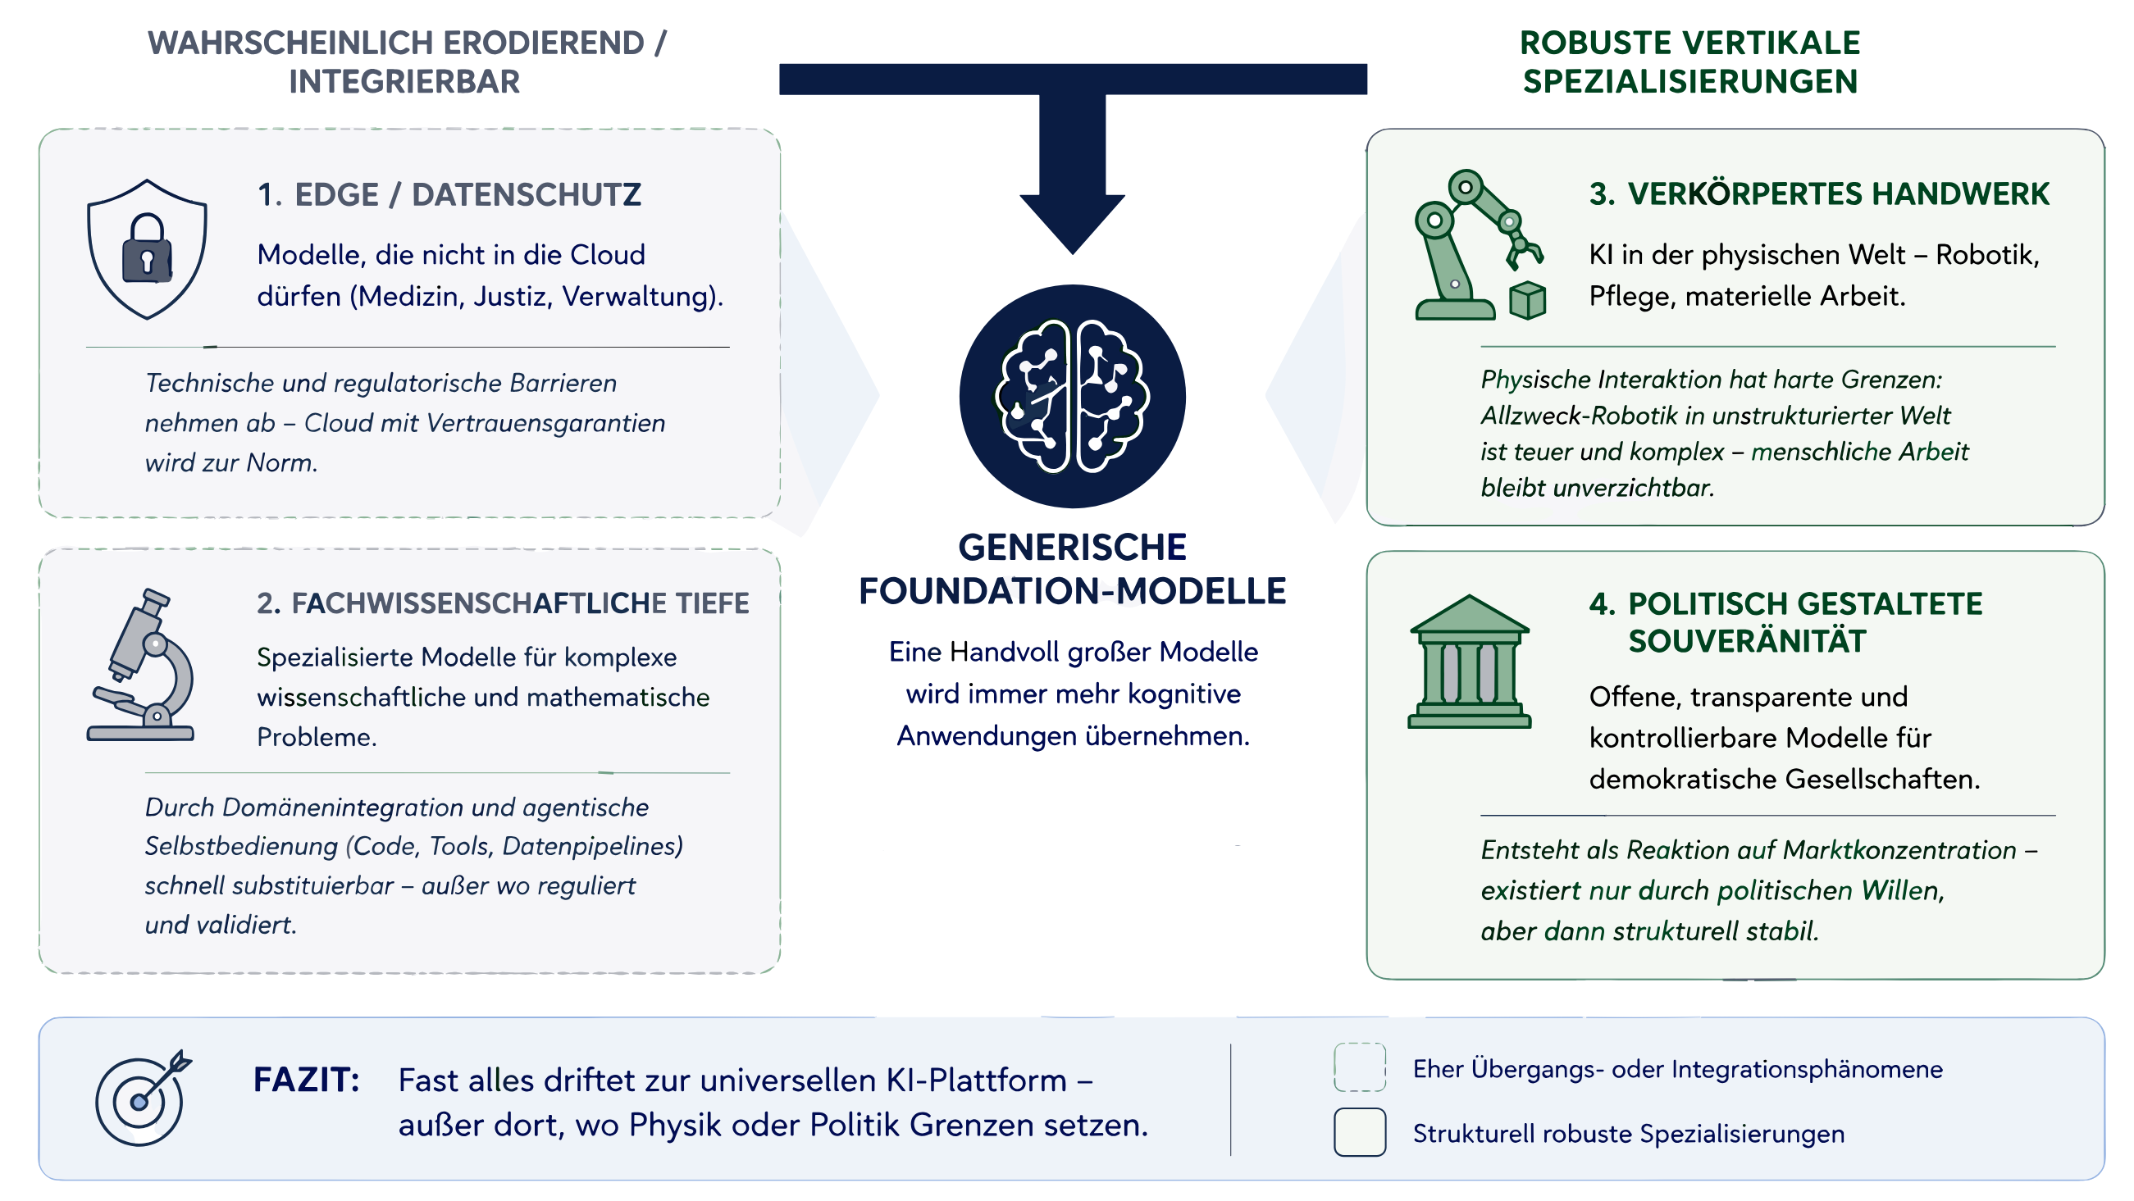
Lesart 2 – Differenzierung
Was erodiert – was bleibt robust
Erodiert: Agentische KI verschiebt fachwissenschaftliche Tiefe in den Generalisten („vibe-coding")
Erodiert; Edge-Modelle werden so klein, dass die Differenz „Edge vs. Cloud" verschwindet
Hält? Souveränität wird politisch erzwungen, nicht technisch geschenkt – EU AI Continent, SAP-Mistral, OpenAI for Germany
Die europäische Aufsicht hinkt der Diffusion hinterher: Hochrisiko-Pflichten samt CE-Kennzeichnung auf Ende 2027 verschoben, die harmonisierten Normen fehlen noch^{1/2}.
Verordnung (EU) 2024/1689, Art. 43/48; Umsetzungsstand: TÜV Rheinland Consulting, 2026

Slide 16
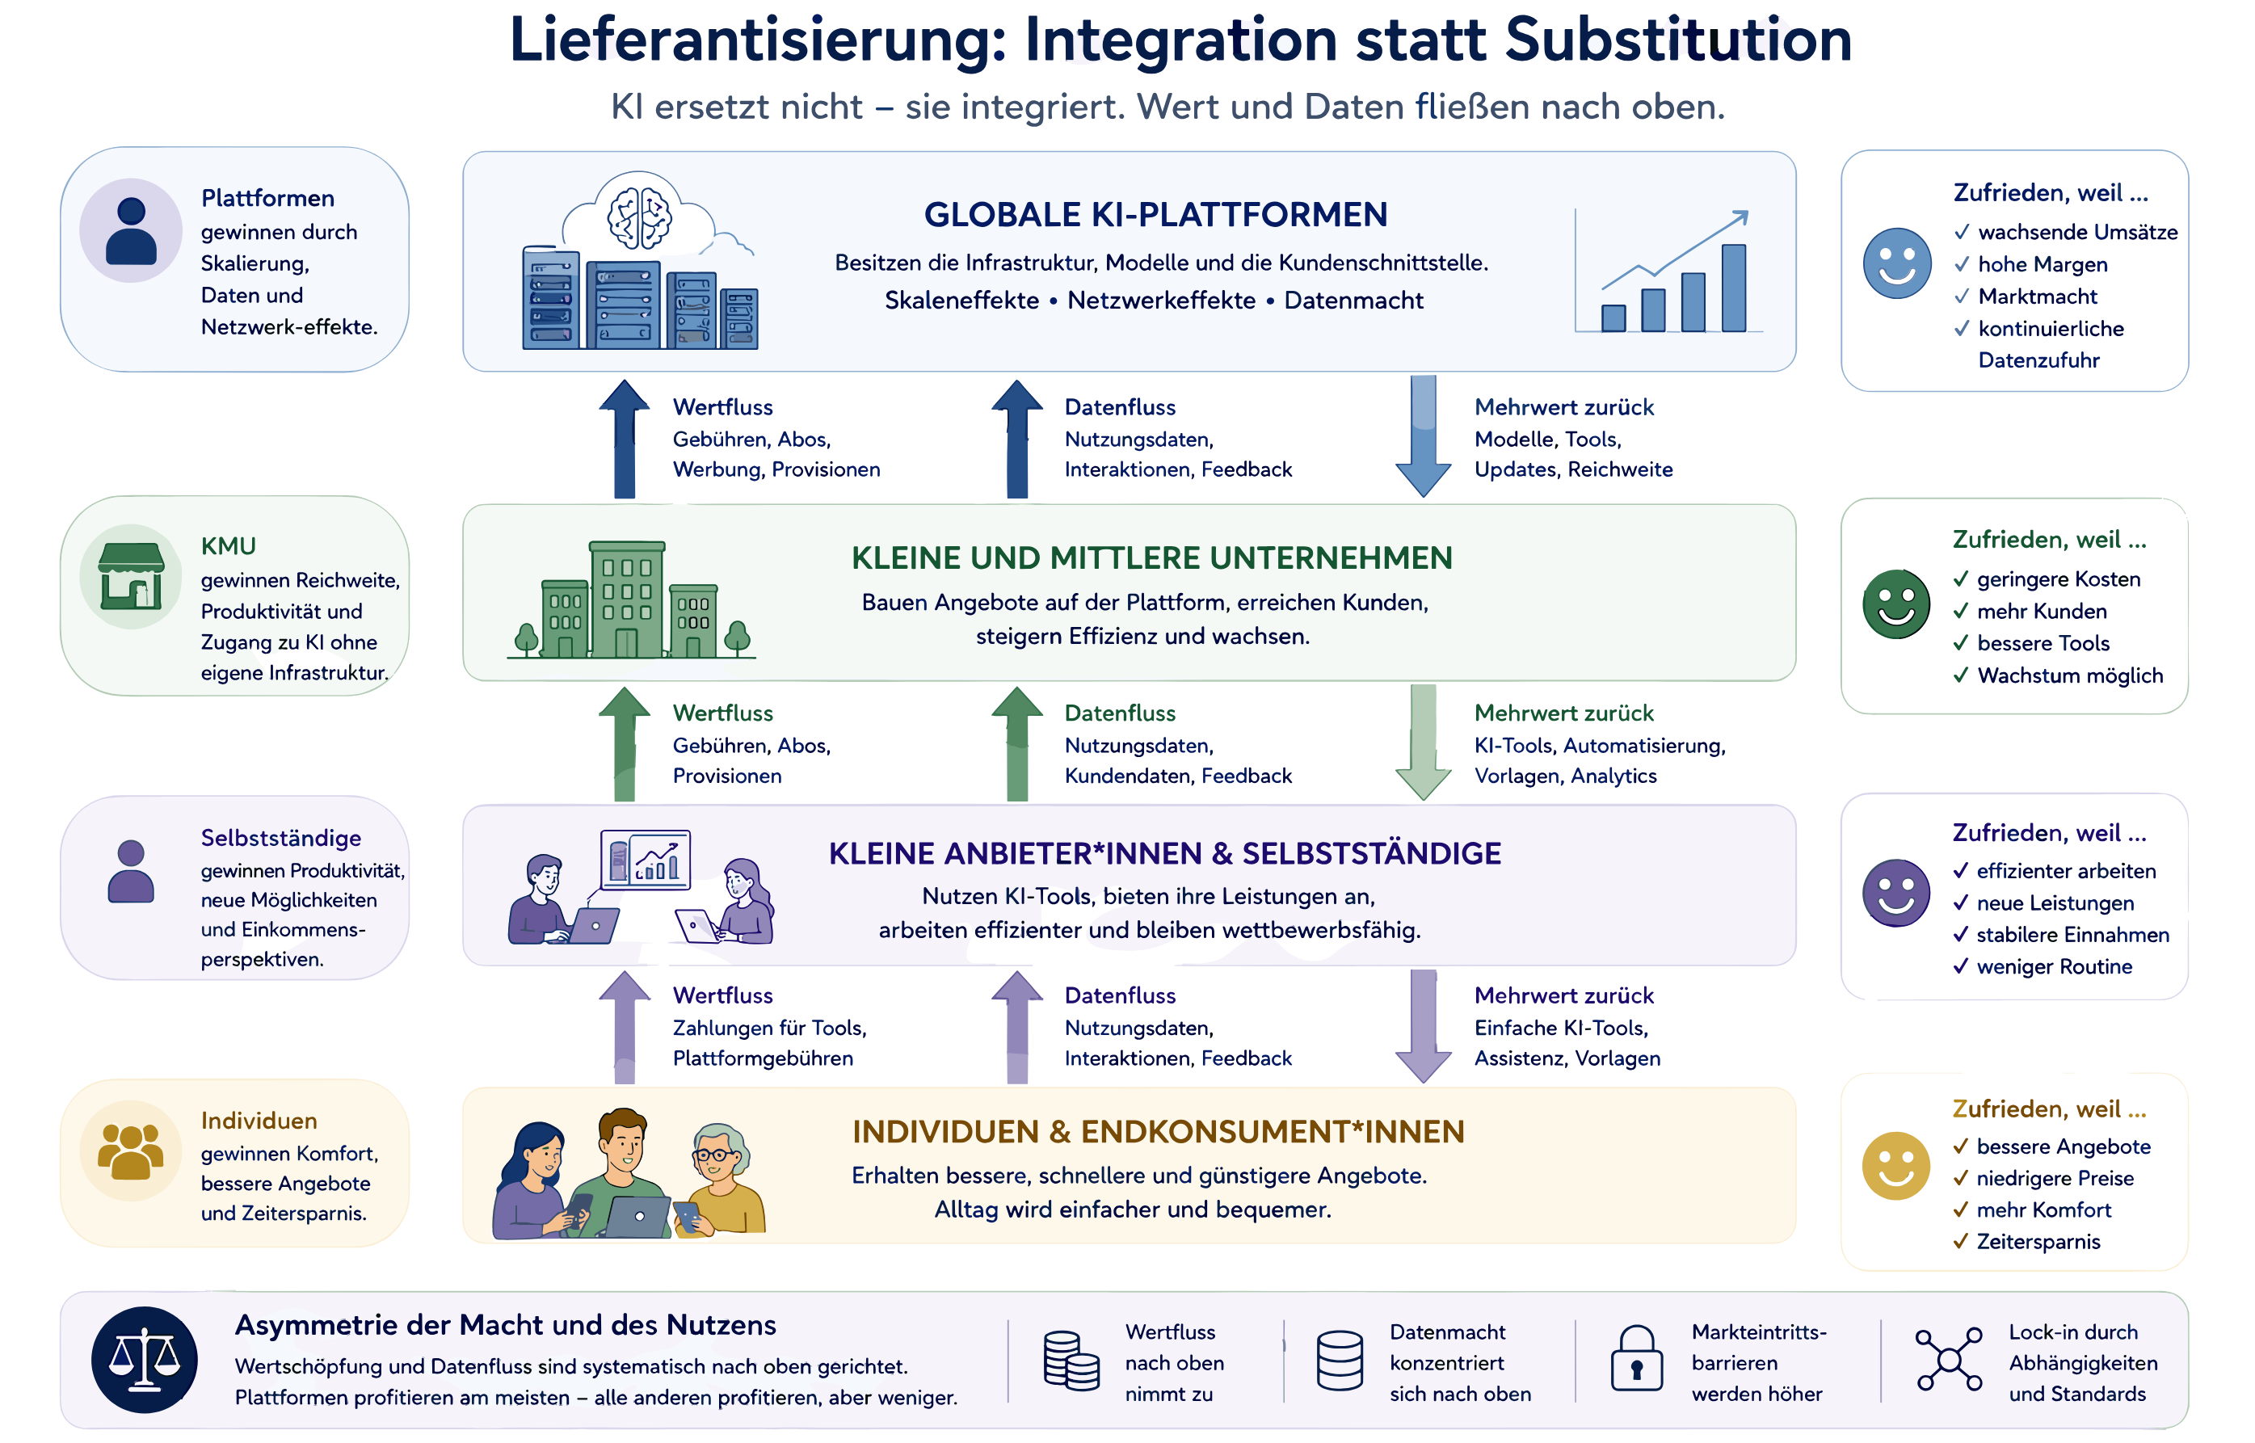
Lesart 3 – negativ
Lieferantisierung – Plattform-Akkumulation
Wir produzieren weiter – aber das Werkzeug wird monatlich gemietet
“Matthäus-Effekt” (Merton, 1968)
Lina Khan (2017): Amazon: Kleine Händler*innen verkaufen über die Plattform, bezahlen Werbung an die Plattform, generieren Daten für die Plattform – und finanzieren so deren Marktmacht, gegen die sie selbst nicht wettbewerbsfähig wären
Watters (2021): hundert Jahre Teaching Machines – Privatisierung pädagogischer Infrastruktur als Muster
2026: Anthropic + OpenAI
≈ Größenordnung des BIP Spaniens
≈ 1,8 Billionen $ Bewertung
≈ 1 800 000 000 000 $
Bild: Thomas Schroffenegger und ChatGPT
Notes:
METHODIK-NOTIZEN — Stichprobe und Design
• Design: QUERSCHNITTSBEFRAGUNG (eine Messung, Mai 2026) — daher keine Kausalaussagen möglich, nur Zusammenhänge und Beschreibungen. Auf Nachfrage: Längsschnitt wäre nötig, um Veränderung zu zeigen.
• Erhebung: Anonymer Online-Fragebogen, im Hörsaal selbst ausgefüllt, auf PH-eigener Infrastruktur (Datenschutz!). Vollerhebung der drei anwesenden Lehrveranstaltungen — keine Zufallsstichprobe, deshalb sind Generalisierungen über die PHV hinaus nicht zulässig (Limitation im Paper, §6).
• Bereinigung: 104 Datensätze, davon 2 Testeinträge und 1 „Streuer' (durchgängig widersprüchliches Antwortmuster) entfernt → n = 101.
• Kohorten: Bachelor 6. Semester (n = 30), Master 1. Jahrgang (n = 36), Master 2. Jahrgang (n = 35). Wichtig für Interpretation: 27 % der Bachelor, aber 92-100 % der Master stehen bereits im Schuldienst — die Population ist ökonomisch „nivelliert', was die fehlenden SES-Effekte erklären kann.
• 95 % weiblich: kein Bias, sondern populationstypisch für Lehramt Primarstufe in Österreich.
• Instrument: 24 Items in 6 Blöcken — A Demografie/SES (mit PISA-Indikatoren wie Bücher im Elternhaus), B Nutzung, C Zugang/Bezahlung (mit Verzweigung: Nur-Zahler bekamen Detailfragen), D Wahrnehmung/Gerechtigkeit (5-stufige Likert), E akademisches Schreiben, F offene Frage.
• Auswertung: Statistik in R 4.6 und Python (SciPy). Deskriptiv: Häufigkeiten und MEDIANE (nicht Mittelwerte, weil Likert-Daten ordinal sind).

Slide 17
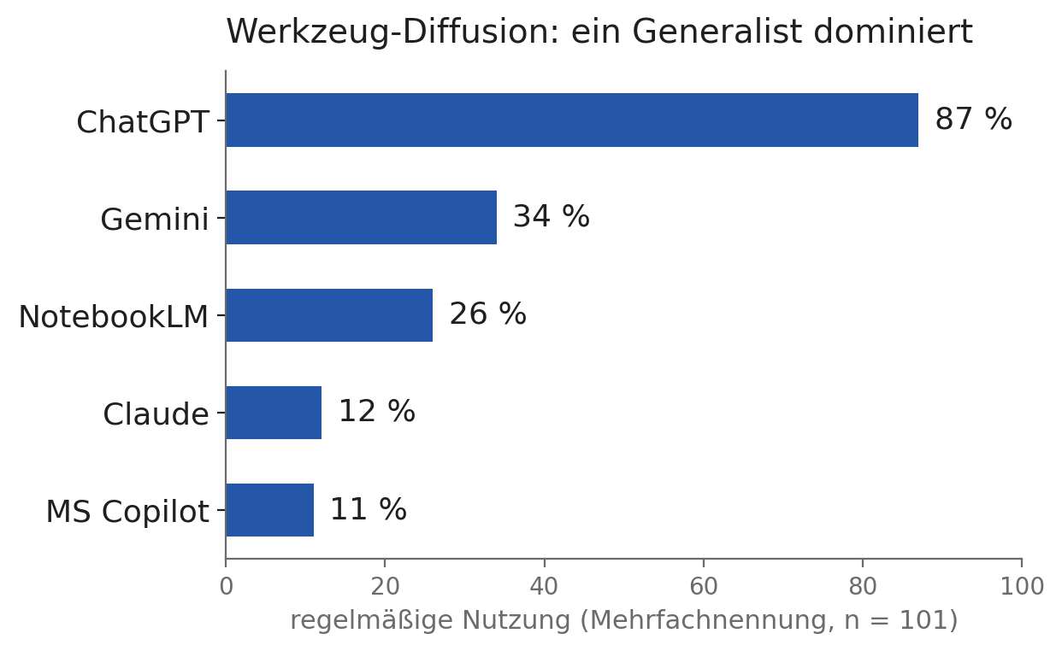
Empirie · Mai 2026
101 angehende Lehrer*innen – drei Kohorten
ChatGPT ist mit 87 % regelmäßiger Nutzung das Standardwerkzeug – der Zweite (Gemini) folgt erst bei 34 %.
83 % nutzen KI mehrmals pro Woche oder öfter: Alltagsinfrastruktur, kein Experiment.
Genutzt wird sie fürs Schreiben: Überarbeiten 88 %, Brainstorming 85 %, Recherche 81 %, Zusammenfassen 75 %.
Coding-Werkzeuge unter 10 % – die One-App-These ist hier gelebte Praxis.
Notes:
METHODIK-NOTIZEN — Werkzeug-Diffusion
• Datengrundlage: Item B1 (regelmäßig genutzte Werkzeuge, MEHRFACHNENNUNG) — Prozente summieren sich deshalb nicht auf 100. Basis immer n = 101.
• „Regelmäßig' war im Fragebogen als wiederkehrende, nicht einmalige Nutzung operationalisiert.
• Frequenz (B2): 83 % = Anteil „mehrmals pro Woche' oder häufiger.
• Anwendungsbereiche (B3, Mehrfachnennung): Textüberarbeitung 88 %, Brainstorming 85 %, Recherche 81 %, Zusammenfassen 75 %, Bildgenerierung 62 %, Tutoring 50 %. Interpretationslinie: Die für die INKLUSIONS-These zentralen Funktionen (Tutoring, Übersetzen, multimodal) rangieren NACHRANGIG — KI wird als Schreibassistenz genutzt, nicht als Zugänglichkeitsinfrastruktur. Das ist der empirische Dämpfer für die positive Lesart (§5.1 im Paper).
• Coding-Tools (Codex 7 %, Copilot/Cursor < 3 %): Beleg, dass die 'vibe-coding'-Debatte für DIESE Population (Lehramt Primarstufe) kaum Relevanz hat — der Generalist dominiert das Repertoire umso klarer.
• Diagramm: Balken = Anteil regelmäßiger Nutzung je Werkzeug; eine Serie, direkte Beschriftung; keine Legende nötig.
• Mögliche Publikumsfrage: „Warum kein Vergleich mit anderen Studien?' → Vergleichbare DACH-Erhebungen nutzen andere Operationalisierungen; im Paper bewusst nur Eigendaten interpretiert.

Slide 18
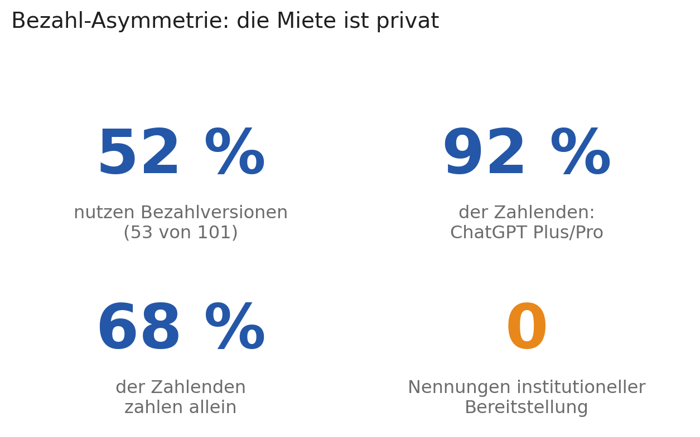
Befund 1 · Werkzeug-Diffusion
Ein Generalist ersetzt die Bürosoftware
Die Hälfte zahlt – und das Bezahlsegment ist ein Quasi-Monopol: 92 % der Zahlenden haben ChatGPT Plus oder Pro.
Bezahlt wird privat: 68 % allein, der Rest geteilt mit Familie oder Partner*in.
Niemand der 101 TN nennt Hochschule oder Dienstgeber – obwohl M365-Copilot formal gratis verfügbar wäre.
59 % haben aus Kostengründen schon auf ein gewünschtes Werkzeug verzichtet: Die Barriere ist real, nicht hypothetisch.
Notes:
METHODIK-NOTIZEN — Bezahl-Asymmetrie
• ACHTUNG BASEN: Die vier Kennzahlen haben VERSCHIEDENE Bezugsgrößen — 52 % bezieht sich auf alle 101; 92 % und 68 % nur auf die 53 Zahlenden; „0' auf alle 101. Deshalb Kacheln statt eines gemeinsamen Balkendiagramms (ein gemeinsames Diagramm würde Vergleichbarkeit vortäuschen).
• C-Block mit Verzweigung: Nur wer Bezahlversionen bejahte (C1), bekam die Detailfragen (C2 welches Abo, C3 wer zahlt, C4 monatlicher Betrag).
• C4 (Out-of-Pocket) ist BIMODAL: 53 % zahlen 0 €; das zahlende Segment konzentriert sich am ChatGPT-Plus-Preispunkt (33 % zahlen 10-25 €); über 50 € kommt nicht vor.
• Die „0' bei institutioneller Bereitstellung ist der SCHLÜSSELBEFUND des Papers: kein einziger Befragter nennt Hochschule oder Schulerhalter als Bereitsteller. Wichtig für Q&A: Das heißt NICHT, dass es keine Lizenz gibt — M365-Copilot steht über Hochschule und Bund formal bereit (11 % nutzen ihn), aber er wird nicht als KI-Bereitstellung WAHRGENOMMEN und ersetzt die private Zahlungsbereitschaft nicht. Interpretation: Die Basis-Bereitstellung deckt den wahrgenommenen Bedarf nicht; die Zahlungsbereitschaft für Frontier-Modelle ist selbst ein Mehrwert-Indikator (→ Backup-Folie).
• D2 (Kostenverzicht): 30 % einmal, 29 % mehrmals verzichtet = 59 %.
• Interpretationsrahmen aus §5.1: Die Asymmetrie ist gleichzeitig AKZEPTIERT (man zahlt) und SCHMERZHAFT (man verzichtet) — Lieferantisierung funktioniert nicht trotz, sondern MIT der wahrgenommenen Last.

Slide 19
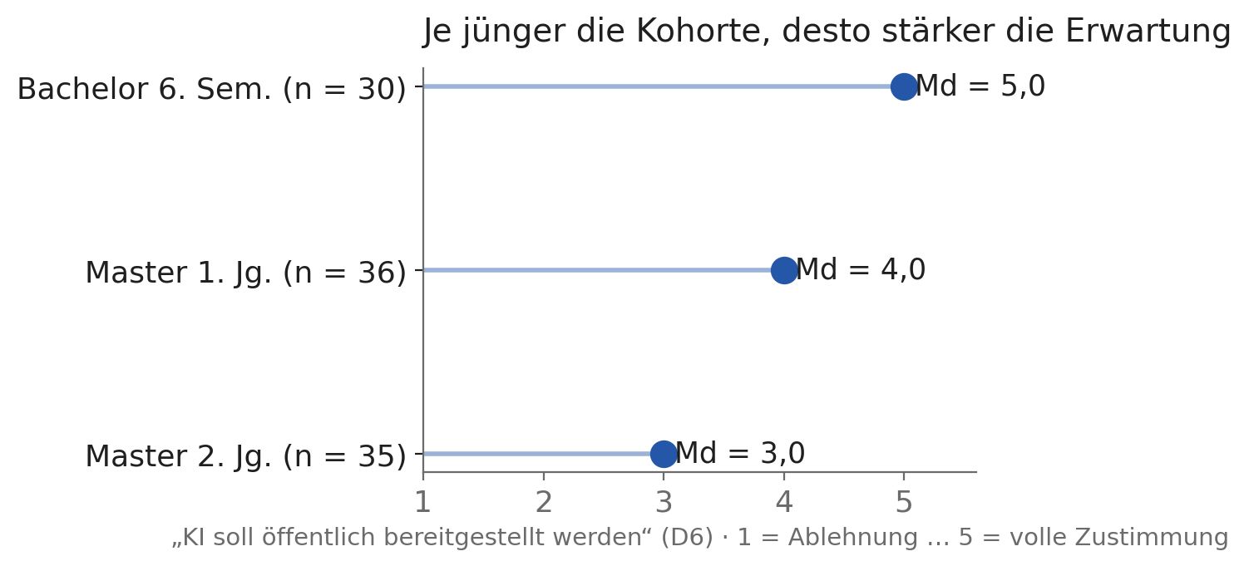
Befund 2 · Bezahl-Asymmetrie
Die Miete zahlen die Studierenden privat
Alle drei Ebenen sollen bereitstellen – Hochschule (D4), Dienstgeber (D5), Gesellschaft (D6): Median 4 von 5.
Die drei Erwartungen korrelieren mit ρ = 0,71: eine kohärente Haltung – wir nennen sie Institutionalismus-Faktor.
Auch wer selbst zahlt, stimmt zu (D6 × C4: nicht signifikant): Es ist Prinzip, nicht Eigennutz.
Und je jünger die Kohorte, desto stärker die Erwartung – die Grafik zeigt D6 im Kohortenvergleich.
Notes:
METHODIK-NOTIZEN — Erwartungen / Institutionalismus-Faktor
• KÜRZEL: D4 = „Die PHV soll KI-Werkzeuge bereitstellen'; D5 = „Der Dienstgeber (Schulerhalter) soll bereitstellen'; D6 = „KI soll als öffentliches Gut allen zur Verfügung stehen' (testet das Bibliotheks-Argument); C4 = eigene monatliche Zahlhöhe. Jeweils 5-stufige Likert-Skala (1 = Ablehnung, 5 = volle Zustimmung).
• WARUM MEDIAN statt Mittelwert: Likert-Daten sind ORDINAL — Abstände zwischen Stufen sind nicht gleich groß; der Median ist das korrekte Lagemaß. Md 4,0 heißt: Die Hälfte antwortet mit 4 oder 5.
• WARUM SPEARMAN (ρ): Rangkorrelation für ordinale Daten (Pearson setzt Intervallskala voraus). ρ = +0,71 zwischen D6 und D4 bzw. D6 und D5 (p < 0,001) ist für Sozialdaten SEHR stark → die drei Erwartungen bilden faktisch EINE Haltung: den „Institutionalismus-Faktor'.
• D6 × C4: ρ = +0,12, n. s. (= nicht signifikant, p > 0,05): Die Zustimmung zum öffentlichen Gut hängt NICHT davon ab, ob und wie viel jemand selbst zahlt. Interpretation: keine Kompensationshaltung Schlechtergestellter, sondern prinzipielle Erwartung quer durch alle Zahlungsschichten. Das ist das stärkste Einzelargument des Papers gegen den Eigennutz-Verdacht.
• WARUM MANN-WHITNEY-U (Kohortenvergleich Diagramm): nichtparametrischer Test für zwei unabhängige Gruppen bei Ordinaldaten (statt t-Test). Bachelor vs. Master bei D6: p = 0,029, Effektstärke r_rb = -0,26 (rangbiseriale Korrelation; ~0,1 klein, ~0,3 mittel). Über alle drei Kohorten bestätigt der KRUSKAL-WALLIS-Test (Verallgemeinerung auf 3+ Gruppen) das Muster (p ≤ 0,029).
• Diagramm: Punktdiagramm der MEDIANE je Kohorte, Achse beginnt bei 1 (Skalenminimum!), nicht bei 0 — Balken ab 0 würden die Unterschiede optisch verzerren.
• GRENZEN (ehrlich sagen, falls gefragt): Subgruppen n = 30-36 detektieren nur große Effekte (ρ ≥ 0,55 bei α = 0,05) — alles Kleinere bleibt unsichtbar; deshalb explorativ-deskriptive Interpretation. Drei nicht trennbare Erklärungen fürs Kohortengefälle: Kohorteneffekt (KI-affiner sozialisiert), Studienphaseneffekt (Masterarbeit!), Eingewöhnung mit Schuldienst-Erfahrung.

Slide 20
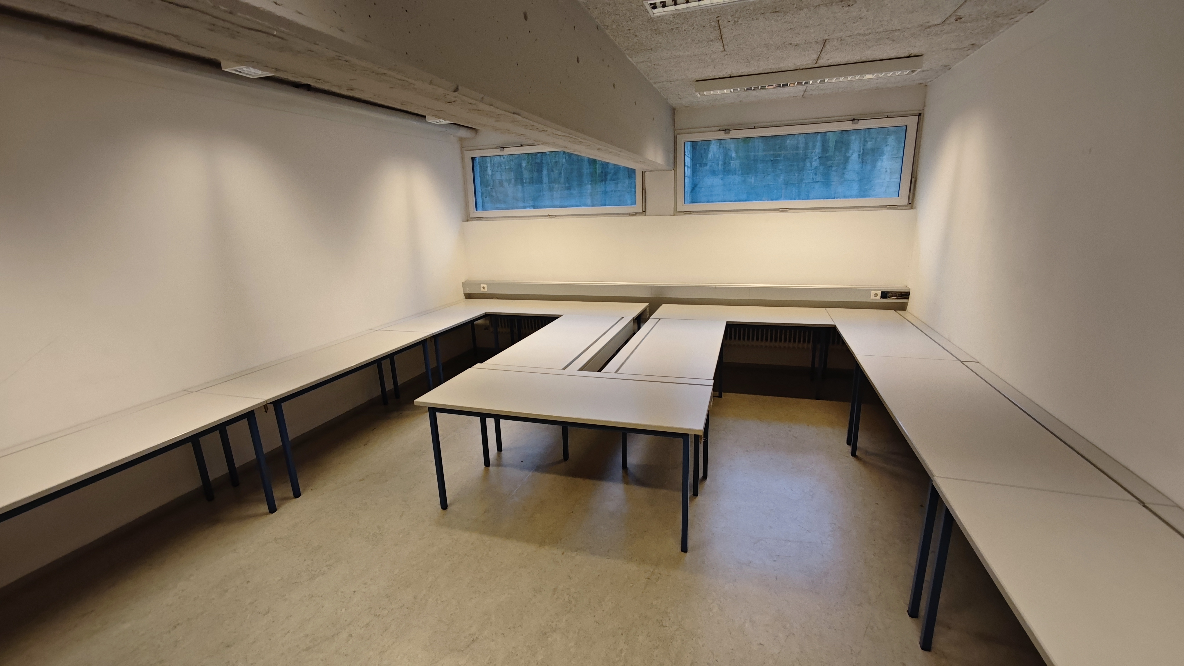
Befund 3 · Erwartungen
Ein kohärenter Institutionalismus-Faktor
PHV, Dienstgeber und Gesellschaft sollen bereitstellen: Median 4,0 – im Bachelor sogar 5,0
Die drei Erwartungen korrelieren stark (ρ = 0,71): eine konsistente Position, kein Einzelwunsch
Auch selbst zahlende Studierende stimmen zu (D6 × C4 n. s.) – Prinzip, nicht Eigennutz
Das Bibliotheks-Argument findet in der jüngsten Kohorte das stärkste Echo
Bild: Thomas Schroffenegger: leerer Kellerraum PHV
Notes:
TALK-TRACK — Historische Pointe & Verlagsanalogie
• Kernsatz: Jede frühere Diskretisierungsstufe bekam ein gerechtes Pendant (Buchdruck → Bibliothek/Pflichtschule; Hypertext → Wikipedia/Creative Commons/FOSS). Bei KI FEHLT das Pendant — und das Vakuum füllen die Anbieter selbst (Claude for Teachers, Juli 2026: gratis für US-Lehrkräfte, an die Standards aller 50 Bundesstaaten angebunden, befristet, außerhalb öffentlicher Governance).
• RÜCKGABE-ARGUMENT (wichtigster normativer Hebel, §5.3): Die Trainingsbasis der großen Modelle stammt erheblich aus ÖFFENTLICH finanzierter Wissensproduktion (Universitätspublikationen, Wikipedia, digitalisierte Bibliotheksbestände). Das daraus extrahierte Produkt kommt als MIETSERVICE zurück. Nicht nur Marktkonzentration — eine normative Asymmetrie der Aneignung.
• VERLAGSANALOGIE (neuer Bullet, mündlich vertiefen): Die Bibliothek selbst steckt heute im selben Muster — die Gesellschaft finanziert Forschung, Autor*innen schreiben und begutachten unbezahlt, dann kauft dieselbe Gesellschaft ihre Ergebnisse über Subskriptionen zurück (Zeitschriftenkrise, unbezahlbare Lehrbücher, belastete Bibliotheksbudgets). Autor*innen verdienen im Wissenschaftsbetrieb praktisch nichts — die Marge liegt beim Oligopol weniger Großverlage.
• Die LEHRE daraus in drei Modellen: (1) individuelle private Zahlung = unser Befund-Status-quo; (2) KOLLEKTIVER EINKAUF (z. B. DEAL-Verträge mit Elsevier & Co.) = mildert das Zugangsproblem, ZEMENTIERT aber die Abhängigkeit — der Staat zahlt, die Struktur bleibt; (3) ÖFFENTLICHE INFRASTRUKTUR = die eigentliche Bibliotheksform: eigene Institution, eigene Governance, Dauerhaftigkeit. Die Bibliothek war nie die Einkaufsabteilung der Verlage!
• SCHLUSSFOLGERUNG für uns: „Bereitstellung' darf nicht heißen „der Staat kauft Abos' — das wäre das Verlagsmodell mit neuem Lieferanten. Es braucht die Infrastruktur-Form → das ist die Überleitung zur KI-Labor-Folie am Schluss.
• Vorsicht in der Diskussion: Analogie nicht überdehnen — Verlage leisten Kuration/Qualitätssicherung; der Punkt ist die STRUKTUR (Abhängigkeit + Rückkauf), nicht die Dämonisierung.

Slide 21
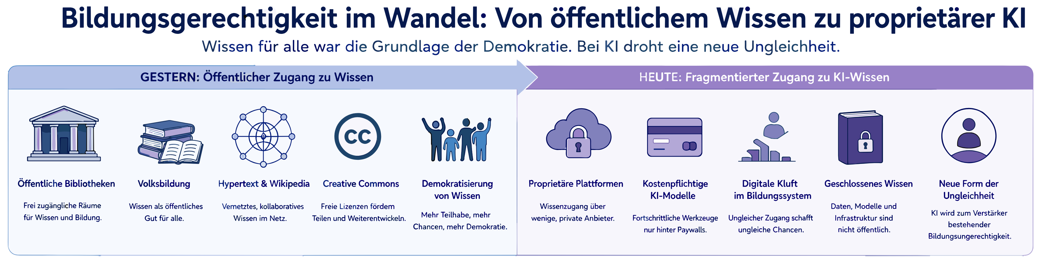
Historische Pointe
Bei früheren Schriftstufen gab es Bibliotheken …
Buchdruck → öffentliche Bibliotheken, Volksbildung, Pflichtschule
Hypertext → Wikipedia, Creative Commons, freie Software
KI → ?
Das Vakuum füllen die Anbieter selbst: „Claude for Teachers“ (Juli 2026) – gratis, befristet, außerhalb öffentlicher Governance
Rückgabe-Argument: öffentlich finanzierte Trainingsbasis – zurück kommt sie als Mietservice
Bild: Thomas Schroffenegger und ChatGPT

Slide 22
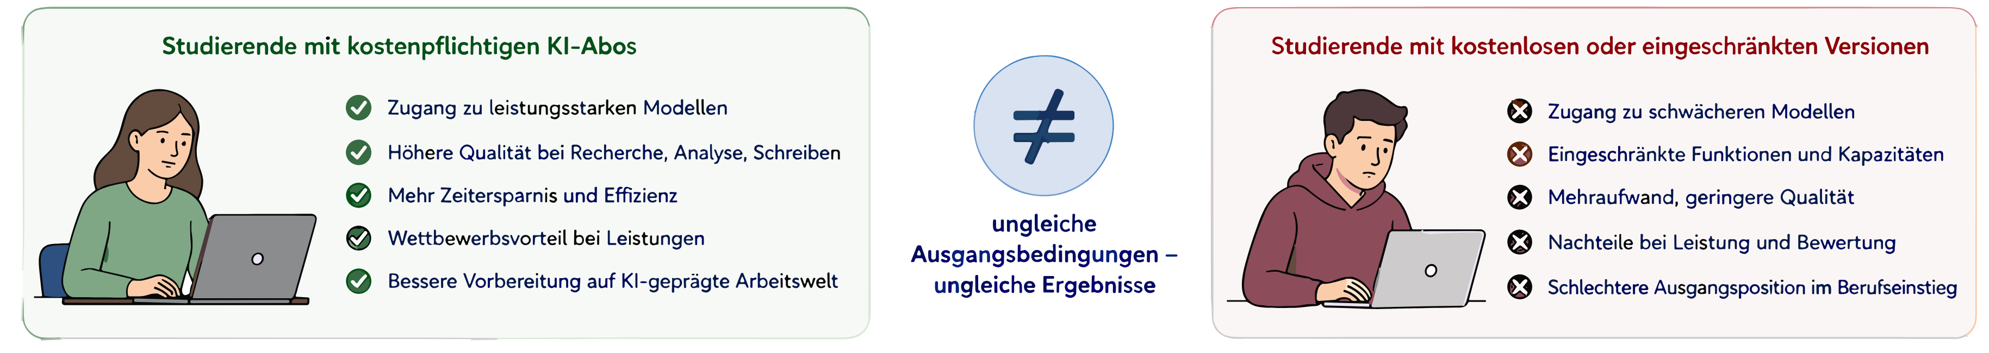
Bildungspolitische Auswertung
PHV-Curriculum als Instanz internationaler Linien
UNESCO AI Competency Framework for Teachers (2024) – sieben Kompetenzdimensionen
EU Digital Education Action Plan (2020) + AI-Ethik-Leitlinien (2022) – Critical AI Literacy
PH Vorarlberg, BA-Curriculum 2025: „KI in der Volksschule" – als Umsetzung dieser Linie, nicht als Vorreiterrolle
Erweitertes TPACK – T(echnological) wird selbst zur normativen Frage: welche Technologie, von wem kontrolliert?
Konzeptionell präsent – materiell nicht eingelöst: Die Studierenden lernen über KI, zahlen ihre Werkzeuge aber selbst
Bild: Thomas Schroffenegger und ChatGPT

Slide 23
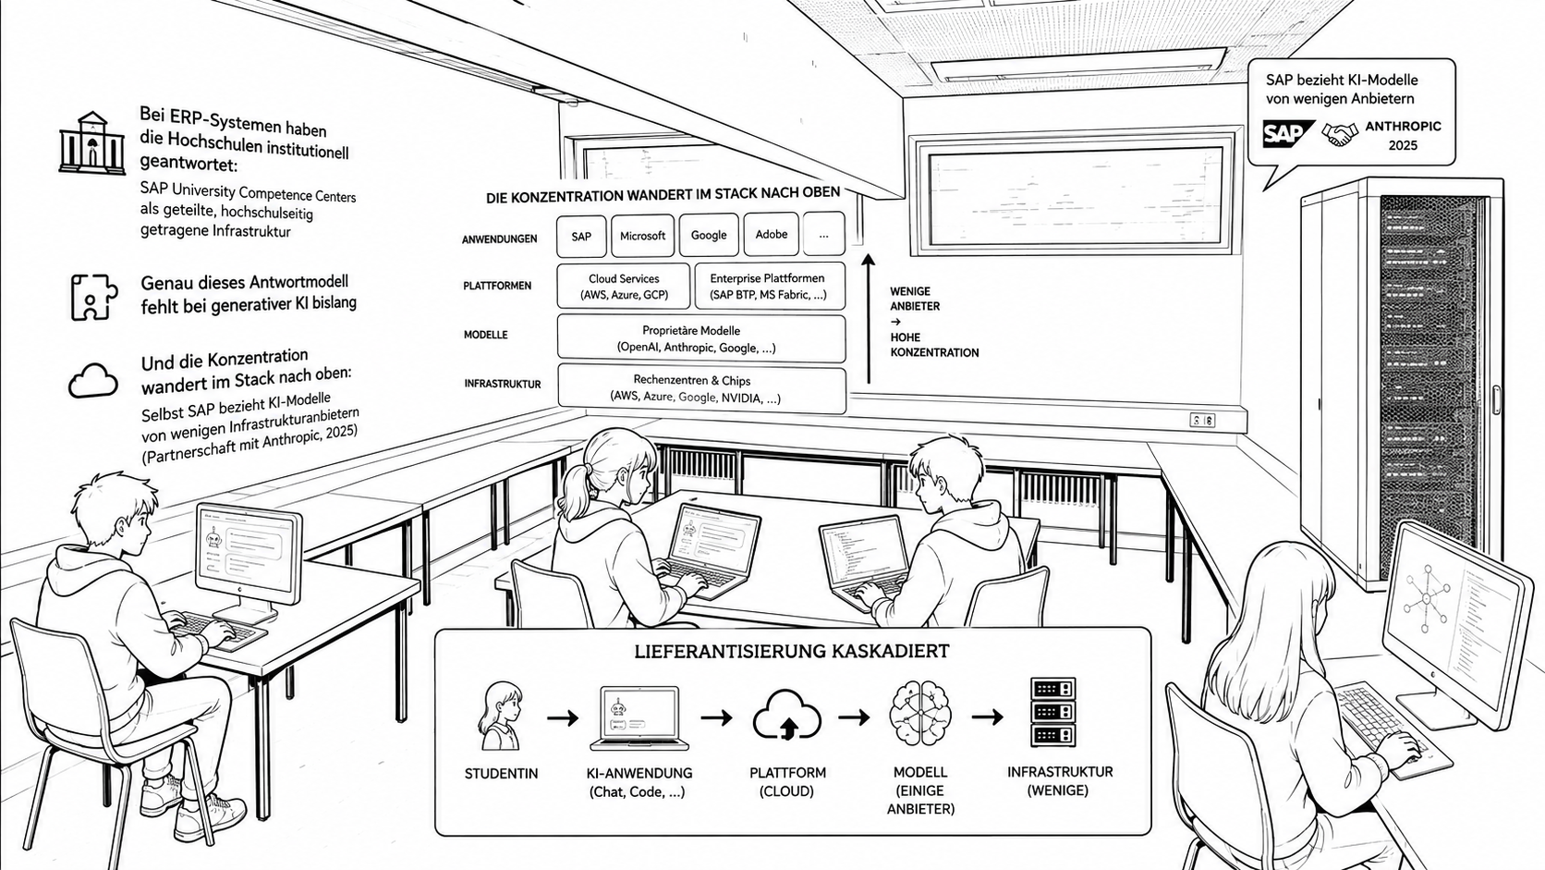
Anschluss SAP · ERP als Präzedenzfall
Die Hochschul-IT kennt diese Abhängigkeit
Bei ERP-Systemen haben die Hochschulen institutionell geantwortet: SAP University Competence Centers als geteilte, hochschulseitig getragene Infrastruktur
Genau dieses Antwortmodell fehlt bei generativer KI bislang
Und die Konzentration wandert im Stack nach oben: Selbst SAP bezieht KI-Modelle von wenigen Infrastrukturanbietern (Partnerschaft mit Anthropic, 2025)
Lieferantisierung kaskadiert – von der Studentin bis zum Softwarekonzern
Bild: Raum Realbild, Inhalt Plaung Thomas Schroffenegger und ChatGPT

Slide 24
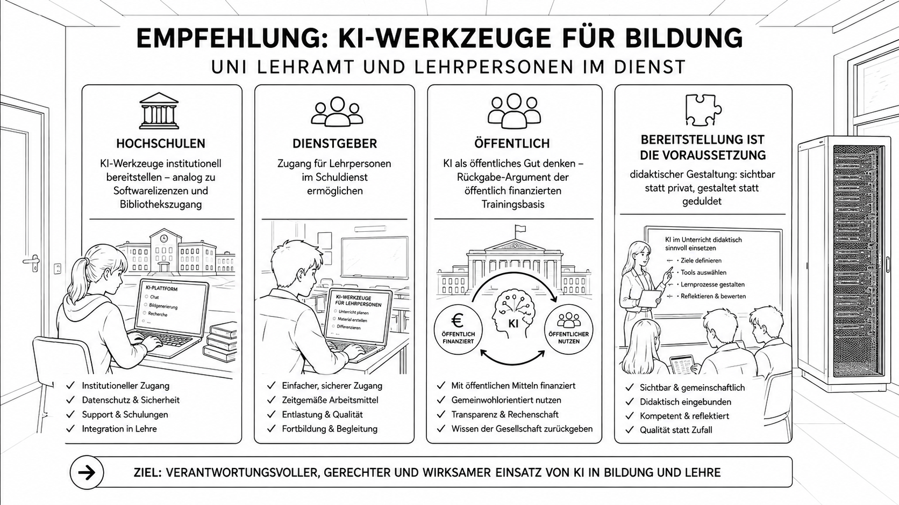
Empfehlungen
Drei Ebenen der Bereitstellung
Hochschulen: KI-Werkzeuge institutionell bereitstellen – analog zu Softwarelizenzen und Bibliothekszugang
Dienstgeber: Zugang für Lehrpersonen im Schuldienst ermöglichen
Öffentlich: KI als öffentliches Gut denken – Rückgabe-Argument der öffentlich finanzierten Trainingsbasis
Bereitstellung ist die Voraussetzung didaktischer Gestaltung: sichtbar statt privat, gestaltet statt geduldet

Slide 25
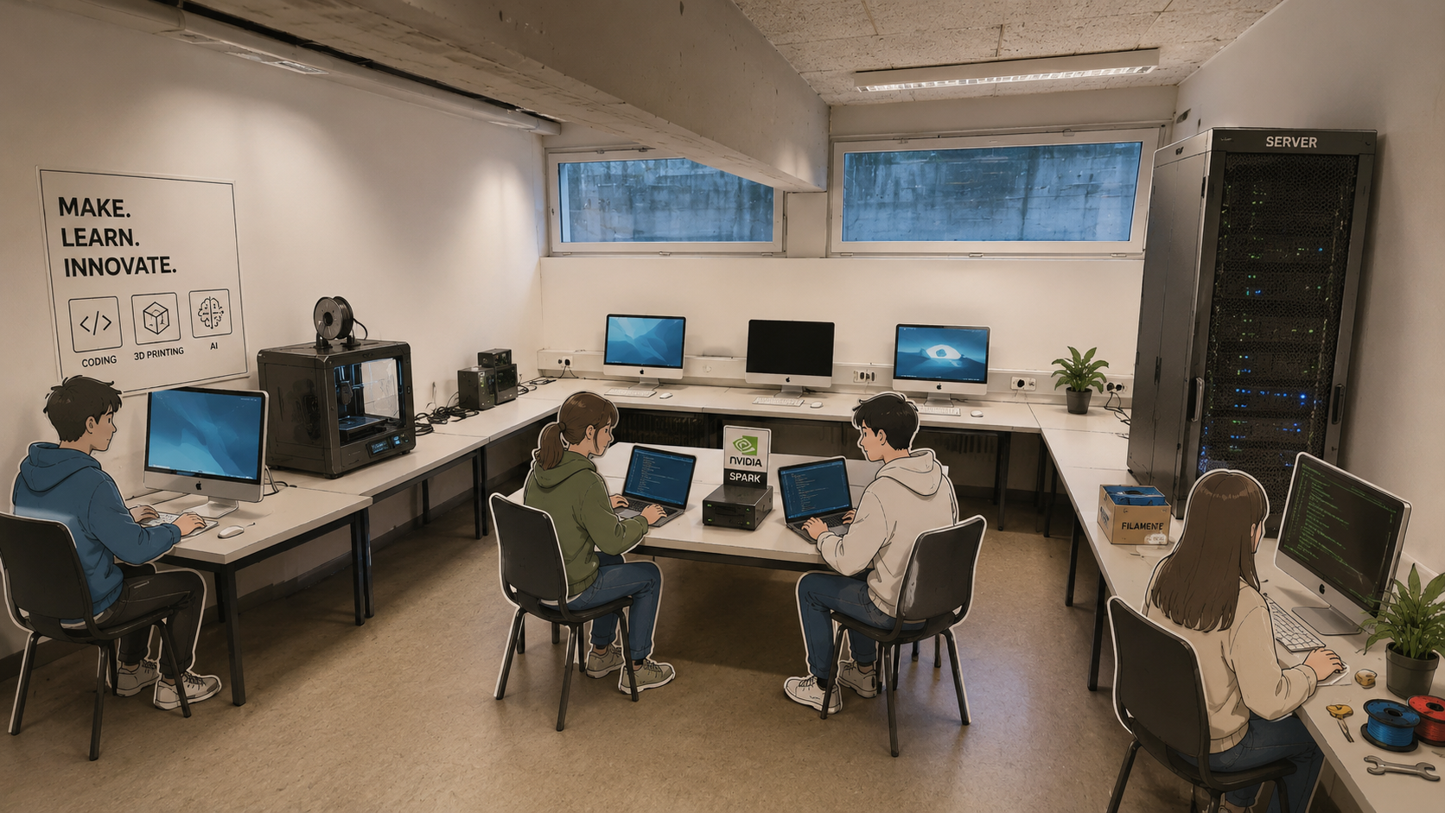
Ausblick · PH Vorarlberg
Wir bauen die Antwort gerade: das KI-Labor
Wir bauen gerade: lokale, DSGVO-konforme KI auf eigener Hardware (Nvidia Spark)
Anonymisierende Bridge zu token-basierten Frontier-Modellen – die lokale KI filtert
Lizenzen für Studierende, die die großen Modelle brauchen
Die Bibliotheksform der KI: institutionell getragen, mit eigener Governance
Bild: Raum Realbild, Inhalt Plaung Thomas Schroffenegger und ChatGPT

Slide 26
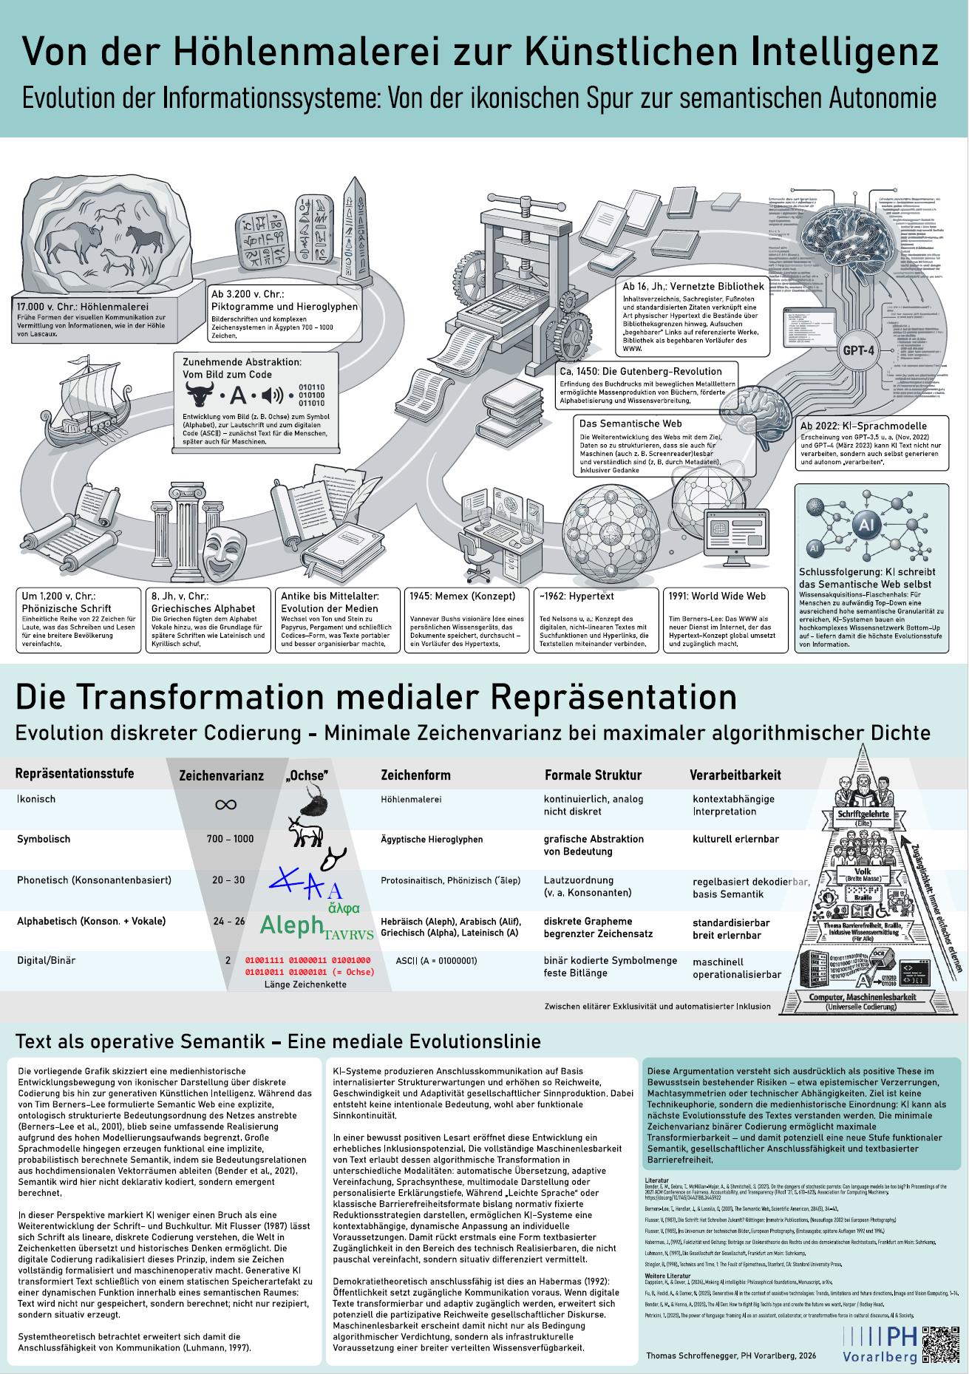



Danke.
Fragen & Diskussion (online: www.schroffenegger.at)
Thomas Schroffenegger, MSc, MAS, BEd · SAP ACC DACH 2026 · Würth Haus Rorschach · 7. September 2026
https://orcid.org/0000-0002-3224-2384
T. Schroffenegger PHV Research + Projects This PPTx, Paper and more …

Slide 27
Backup · Q&A
»Aber Copilot ist doch gratis …«
Ja – M365-Copilot steht über die Lizenzen von Hochschule und Bund formal bereit
Aber: Kein einziger von 101 Befragten nennt ihn als Bereitstellung, nur 11 % nutzen ihn regelmäßig
Und die Hälfte zahlt trotzdem privat für andere Systeme (92 % davon ChatGPT)
Der Befund: Die vorhandene Basis-Bereitstellung deckt den wahrgenommenen Bedarf nicht – Zahlungsbereitschaft als Mehrwert-Indikator

Slide 28
Backup · Q&A
Weitere Quellen …
Europäische Union. (2024). Verordnung (EU) 2024/1689 des Europäischen Parlaments und des Rates vom 13. Juni 2024 zur Festlegung harmonisierter Vorschriften für künstliche Intelligenz (KI-Verordnung). Amtsblatt der Europäischen Union, L, 2024/1689. https://eur-lex.europa.eu/eli/reg/2024/1689/oj
TÜV Rheinland Consulting. (2026). Harmonisierte Normen zum EU AI Act: Lücke ab 2026. https://consulting.tuv.com/aktuelles/ki-im-fokus/harmonisierte-normen-ai-act

